Slide 1

面向对象分析与设计
西南石油大学
计算机科学学院
Notes:
本次探讨的主题是面向对象分析与设计，这是计算机科学领域中极为重要的内容。面向对象分析与设计作为一种强大的方法论，能够帮助我们更高效地构建软件系统。它将数据和操作数据的方法封装在一起，形成对象，通过对象之间的交互来实现系统功能，这种方式使得软件的设计更加模块化、可维护性和可扩展性更强。 西南石油大学计算机科学学院在计算机领域有着深厚的学术积淀和丰富的教学经验。学院汇聚了一批优秀的教师和研究人员，他们在计算机科学的各个领域开展着前沿的研究和教学工作。学院注重培养学生的实践能力和创新思维，通过丰富的课程设置和实践项目，让学生能够将理论知识与实际应用相结合，为未来的职业发展打下坚实的基础。相信在这样的学术环境下，我们对面向对象分析与设计的学习和研究将取得丰硕的成果。

Slide 2
软件建模与UML
1
软件建模
2
UML概述
3
UML的组成
4
UML的图
5
UML建模流程
Notes:
本次演讲将围绕软件建模与UML展开，共包含五个部分。先介绍软件建模，让大家了解其基本概念和重要性；接着阐述UML概述，为后续内容打基础；再讲解UML的组成、图，深入剖析UML；最后说明UML建模流程，指导实际操作。各部分层层递进，助大家全面掌握相关知识。

Slide 3

PART1
软件建模
Notes:
各位同学，接下来我们进入到“软件建模”这一重要部分的学习，也就是PART1的内容。前面我们了解了面向对象分析与设计以及软件建模与UML的整体框架，现在正式开启软件建模的深入探讨。 软件建模在软件开发过程中有着极其重要的地位，它就像是建筑的蓝图、电子产品的电路图，能帮助我们更好地理解和构建复杂的软件系统。通过软件建模，我们可以按照需要对系统进行可视化，详细说明系统的结构和行为，为构造系统提供模板，还能对决策进行文档化。 那么在接下来的学习中，大家要紧跟我的节奏，积极思考，深入理解软件建模的概念、作用以及相关方法。让我们一起在软件建模的知识海洋中探索前行，为后续的学习和实践打下坚实的基础。现在，就让我们正式开始软件建模PART1的学习吧。

Slide 4
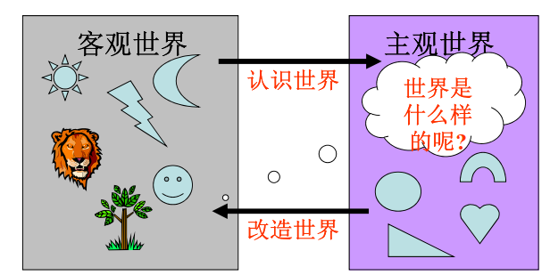
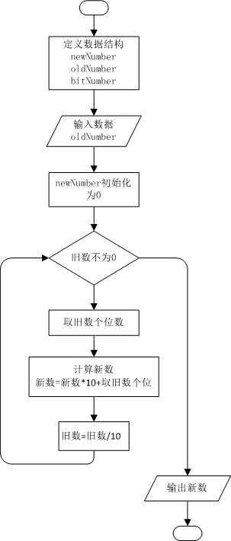
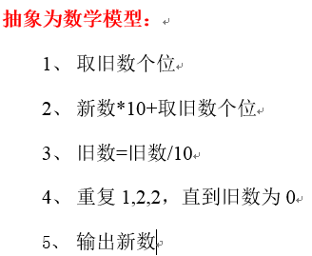
1建模概述
模型
模型就是对现实世界的简化抽象。（把对我们解决问题有帮助的属性、信息提取出来的过程，建立模型简化事物或者问题的描述，更好的理解现实世界）
给定一个整数，将该数倒转，显示倒转之后的数
Notes:
建模概述中，模型的本质是对现实世界的简化抽象。简单来说，就是把对解决问题有帮助的属性、信息提取出来，以此建立模型，从而简化事物或者问题的描述，让我们能更好地理解现实世界。 这就如同我们在面对复杂的现实世界时，如同在迷雾中摸索，而建模就是为我们拨开迷雾的那双手，让我们抓住关键。比如给定一个整数，将该数倒转并显示倒转之后的数这个例子。在这个问题里，我们不需要考虑这个整数在现实场景中的其他无关信息，只聚焦于数字本身的特征和倒转的规则，这就是一个简化抽象的过程。通过建立这样的模型，我们能更清晰地去解决问题，而不是被现实世界中纷繁复杂的因素干扰。所以，建模是一种强大的工具，能帮助我们在复杂的世界中找到解决问题的路径。

Slide 5
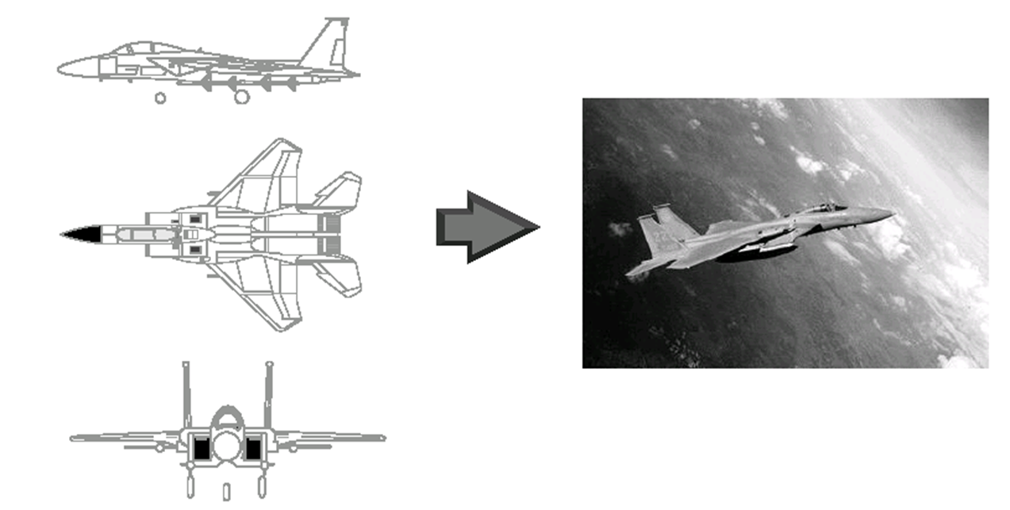
1建模概述
为什么要建模？
因为不能完整地理解一个复杂的系统，所以要对它建模
1.帮助我们按照需要对系统进行可视化
2.允许我们详细说明系统的结构和行为
3.给出了一个指导我们构造系统的模板
4.对我们所做出的决策进行文档化
Notes:
我们来探讨一下为什么要建模。复杂系统犹如一座迷雾重重的迷宫，我们难以完整理解其全貌，而建模就是那把拨开迷雾的钥匙。 首先，建模能帮助我们按照需要对系统进行可视化。这就好比绘制一幅精准的地图，让原本抽象、复杂的系统以直观的方式呈现出来，使我们对其有更清晰的认知。 其次，它允许我们详细说明系统的结构和行为。就像解剖师深入剖析生物体的内部结构和运作方式一样，通过建模，我们能深入探究系统的各个组成部分以及它们之间的相互关系。 再者，建模给出了一个指导我们构造系统的模板。这如同建筑师手中的设计蓝图，为系统的构建提供了明确的方向和框架，让我们在搭建系统时更加有条不紊。 最后，建模还能对我们所做出的决策进行文档化。这就像给决策留下一份清晰的记录，方便后续的查阅和参考，也有助于团队成员之间的沟通和协作。 总之，由于我们无法完整理解复杂系统，建模就成为了我们认识、构建和管理系统的重要手段。

Slide 6
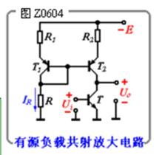
1建模概述
模型
1. 电子产品制造业：以电原理图描述产品的原理和构成，以布线图规电路的物理连接。
例如：布线图、电路板设计图
Notes:
在建模的实际应用中，电子产品制造业是一个很好的范例。在这个行业里，模型发挥着至关重要的作用。以电原理图为例，它就像是产品的“说明书”，能够清晰地描述产品的原理和构成。通过电原理图，工程师们可以深入了解产品的工作机制，为后续的研发和改进提供依据。 而布线图则规定了电路的物理连接，它就像是产品的“经络”，确保各个部件之间能够稳定、高效地传输信号。有了布线图，生产人员可以准确地进行电路组装，避免出现连接错误等问题。 像布线图、电路板设计图这些具体的模型，它们将电子产品的复杂结构和工作原理以直观的方式呈现出来。这不仅极大地提高了生产效率，还降低了出错的概率。可以说，这些模型是电子产品制造业能够高效、精准生产的重要保障。

Slide 7
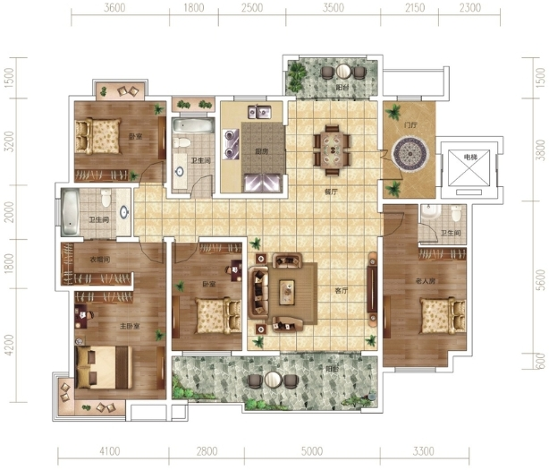
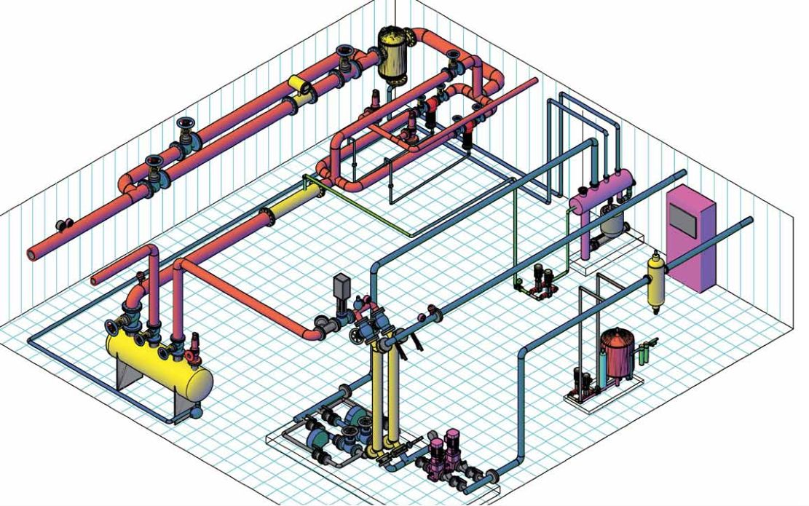
1建模概述
模型
2. 在建筑业：各种平面图表来为建筑工程建模，还会搭建立体化的小比例模型以帮助理解和表达。
例如：建筑物模型、沙盘、房屋结构图、管线图等。
Notes:
在建模领域，建筑业是一个典型且直观的应用场景。在建筑业中，运用各种平面图表为建筑工程建模是常见且基础的方式。这些平面图表，如房屋结构图、管线图等，能够精确地呈现建筑的各个细节，从整体的布局到内部的线路走向，都能清晰展示。它们就像是建筑的“说明书”，为施工人员提供了详细的指导，确保建筑按照设计意图准确建造。 而搭建立体化的小比例模型则是另一种重要的建模手段。建筑物模型和沙盘就是很好的例子。这些立体模型能够让人们更直观地感受建筑的空间结构和外观形态。通过它们，设计师可以更好地向客户展示设计理念，客户也能更清晰地理解未来建筑的模样。同时，在施工过程中，立体模型也有助于施工人员把握建筑的整体布局和空间关系。 总的来说，无论是平面图表还是立体模型，它们在建筑业建模中都发挥着不可或缺的作用，帮助人们更好地理解和表达建筑设计，推动建筑项目的顺利进行。

Slide 8
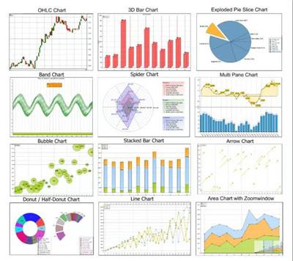
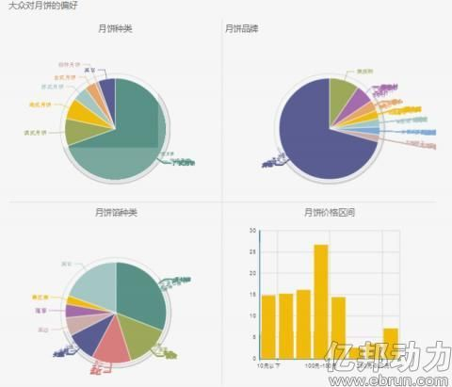
1建模概述
模型
3. 数据分析行业：条形图和饼状图。
Notes:
前面我们了解了不同领域的模型应用，现在来看数据分析行业中的模型——条形图和饼状图。它们在数据分析里扮演着举足轻重的角色。 条形图通过条形的长度直观呈现数据大小，能让我们迅速比较不同类别数据的差异。比如分析不同产品的销售额，一眼就能看出哪个产品卖得好、哪个相对较差，能帮助企业快速聚焦重点产品，调整销售策略。 饼状图则侧重于展示各部分数据在总体中所占的比例关系。以市场份额分析为例，通过饼状图可以清晰看到每个竞争对手在市场中的占比情况，有助于企业明确自身在市场中的地位，制定针对性的竞争策略。 这两种图表模型就像数据分析的得力助手，把复杂的数据以简单易懂的图形呈现出来，帮助我们更好地理解数据背后的信息，做出更明智的决策。

Slide 9

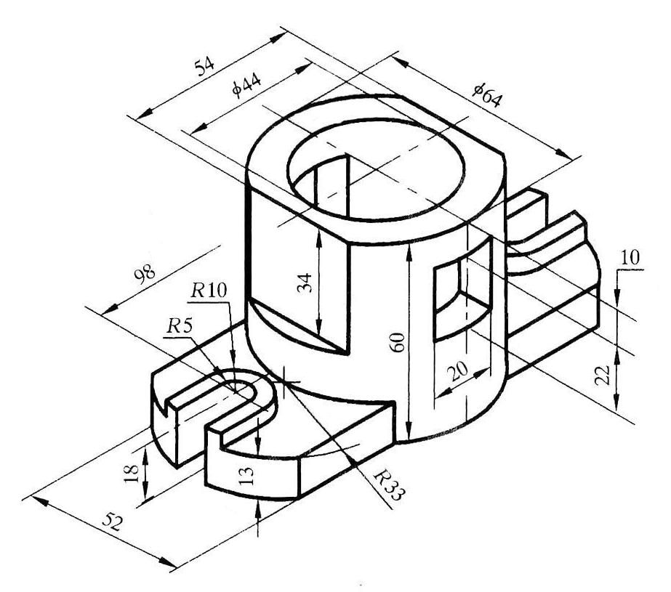
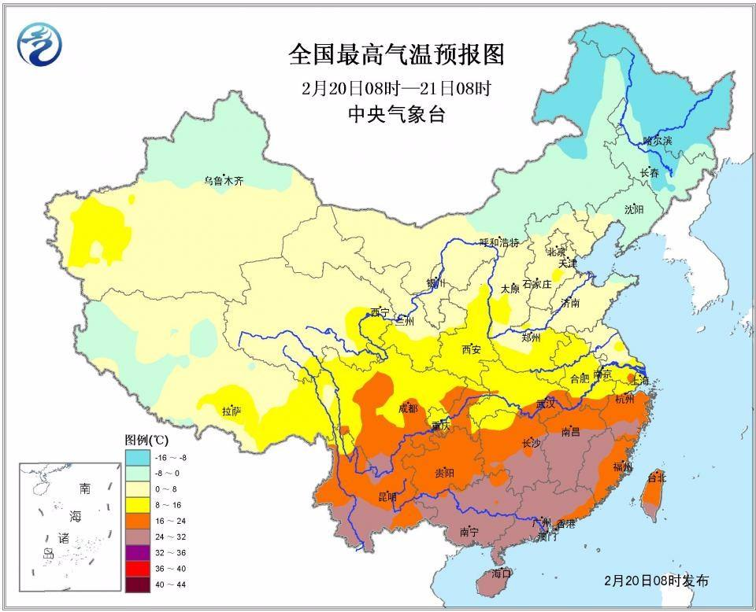
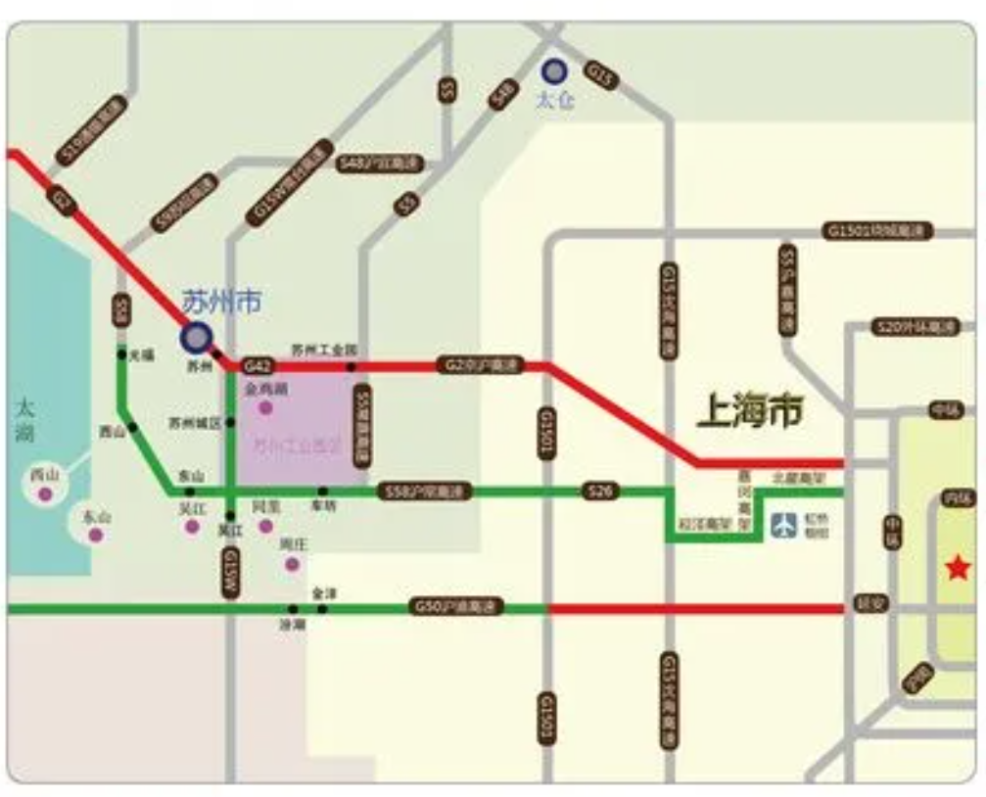
1 软件建模
请举例说明身边关于模型的案例
课堂练习
机械制图
气象图
道路交通图
Notes:
现在进入课堂练习环节，我们要举例说明身边关于模型的案例。这里给大家列举了机械制图、气象图和道路交通图。 机械制图，它是机械制造领域至关重要的模型。通过精确的线条、符号和尺寸标注，将机械零件的形状、结构和尺寸等信息清晰地表达出来。就如同建筑的蓝图一样，机械制图为机械产品的制造提供了详细的指导，让工人们能够按照设计要求精准地生产出各种机械零件。 气象图，它是气象学家研究和预测天气的重要工具。通过对各种气象要素的测量和分析，气象图以直观的方式展示了大气的状态和变化趋势。气象图帮助我们了解天气的变化规律，提前做好应对措施，无论是出行、农业生产还是航空航海等领域，都离不开气象图的指导。 道路交通图，它是我们出行的好帮手。它清晰地标注了道路的走向、交通枢纽的位置以及各种交通设施的分布情况。道路交通图让我们能够规划最佳的出行路线，避开拥堵路段，提高出行效率。同时，它也为城市的交通规划和管理提供了重要的依据。 这些都是我们身边常见的模型案例，它们以不同的方式简化和抽象了现实世界，帮助我们更好地理解和应对各种问题。希望大家通过这个练习，能够更加深入地理解模型的概念和作用。

Slide 10


1建模概述
为什么要进行软件建模?
软件系统越来越大，任何个人都都不可能单独管理这些代码;
没有参加开发的人员无法直接理解程序代码;
我们需要一种描述复杂系统的简单方法。
Notes:
随着科技的飞速发展，软件系统的规模日益庞大。在这样的背景下，任何个人都难以单独管理如此庞大的代码。这就好比一个人想要掌控一座巨大的城市，每一条街道、每一栋建筑都需要他去了解和管理，这显然是不可能完成的任务。 同时，没有参与开发的人员想要直接理解程序代码也变得极为困难。程序代码就像是一本用特殊语言写成的书，对于没有学习过这种语言的人来说，它就像是一堆乱码，完全无法从中获取有效信息。 面对软件系统的复杂性，我们迫切需要一种描述复杂系统的简单方法。而软件建模就是这样一种方法，它能够将软件系统中人们关心的各个部分用模型的方式表达出来，帮助我们更好地理解和管理软件系统。就像我们通过地图来了解一座城市的布局一样，软件建模能够让我们更清晰地看到软件系统的结构和行为。所以，进行软件建模是非常必要的，它能够帮助我们解决软件系统管理和理解的难题。

Slide 11
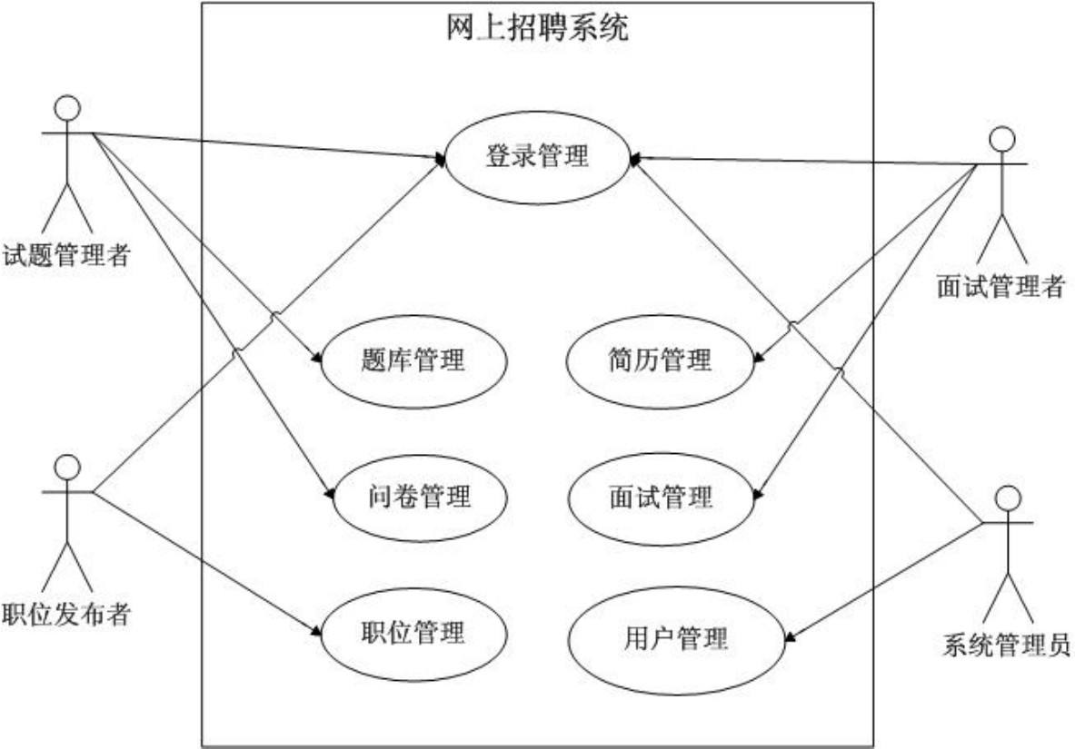
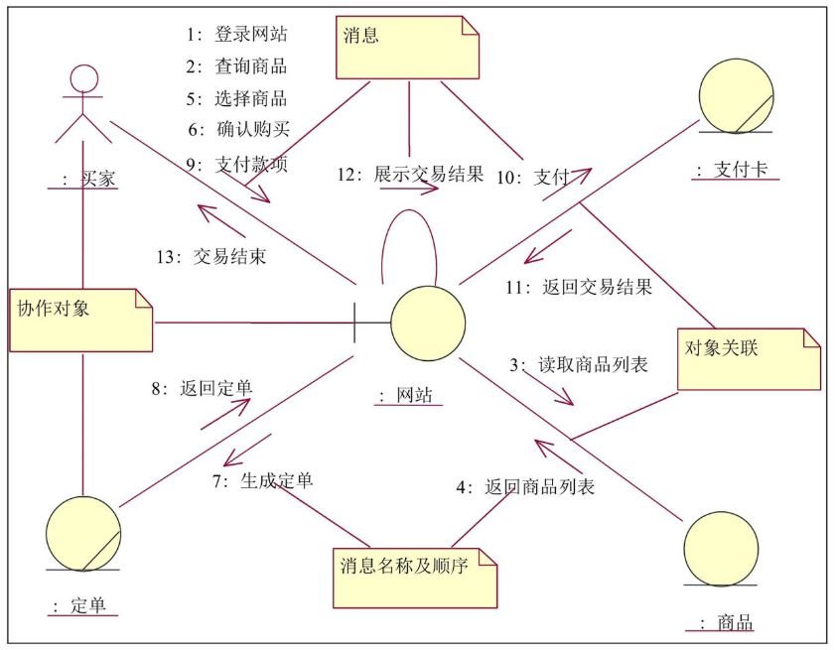
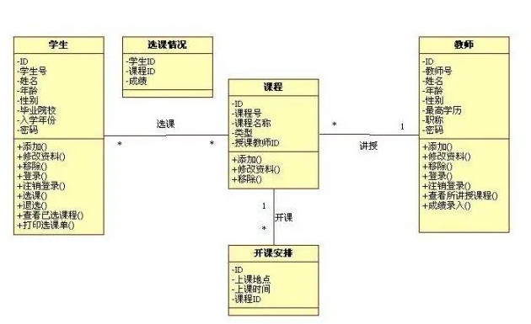
1建模概述
什么是软件建模？
软件建模是把软件系统中人们关心的各个部分用模型的方式表达出来，以帮助软件产品开发的相关人员对其所开发的系统的行为和结构进行有效的说明（specifying）和可视化（visualizing），指导软件系统的建造（constructing），和为所建造的系统进行建档（documentation）。
Notes:
软件建模是一种重要的软件开发手段，它将软件系统中人们所关注的各个部分，以模型的形式呈现出来。其目的在于助力软件产品开发的相关人员，对所开发系统的行为和结构进行有效说明与可视化展示。
通过软件建模，开发人员能够更清晰地看到系统的全貌，就像绘制一张精确的地图，让每个开发环节都有迹可循。它还能指导软件系统的建造过程，如同建筑蓝图一样，为系统的搭建提供明确的方向。而且，软件建模能为所建造的系统进行建档，将开发过程中的关键信息和决策记录下来，方便后续的查阅和维护。
在软件开发日益复杂的今天，软件建模的意义愈发重大。它使得不同背景的开发人员能够在同一框架下交流和协作，避免了因理解差异而导致的开发失误，提高了开发效率和质量。

Slide 12
1建模概述
软件建模的关键是什么？
抽象
比如购物这个问题：
甲可以在淘宝上买衣服
乙可以在亚马逊上买书
丙可以在京东上买手机
谁买东西？
甲、乙和丙
人
整体抽象一下就是人到商场里买货
买什么东西？
有衣服、书和手机
货
在哪里买？
在淘宝，亚马逊和京东
商场
Notes:
我们来探讨软件建模的关键——抽象。抽象在软件建模中起着至关重要的作用，它能帮助我们从复杂的现象中提取出本质的东西。 以购物为例，甲在淘宝买衣服，乙在亚马逊买书，丙在京东买手机。这看似是三个不同的购物行为，但我们可以通过抽象来挖掘其共性。我们可以提出几个关键问题：谁买东西、买什么东西、在哪里买。经过分析，我们得到答案，买东西的是甲、乙、丙，买的东西有衣服、书、手机，购买地点是淘宝、亚马逊、京东。进一步抽象后，我们可以将其归纳为人、货、商场，也就是人到商场里买货。 这种抽象的过程，就相当于在软件建模中把复杂的业务场景简化为易于理解和处理的模型。通过抽象，我们能够抓住问题的核心，忽略那些无关紧要的细节，从而更高效地进行软件系统的开发和设计。所以说，抽象是软件建模的关键所在，它能让我们更好地把握软件系统的本质和规律。

Slide 13
1建模概述
软件建模的作用？
便于可视化系统，便于开发人员交流。
允许开发人员制定系统的结构(组织)或行为(动态)，并将结构和行为联系起来，更好的理解正在开发的系统。
提供指导开发人员构造系统的模板。
对系统的体系结构进行可视化和控制，常用来揭示简化和复用的机会。
记录开发人员的决策（文档化）。
构建物理实体之前先测试，在早期就能修正一些缺陷。
降低软件开发复杂度，有利于管理风险。
Notes:
软件建模具有多方面的重要作用。
其一，它便于将系统可视化，使开发人员能更直观地了解系统全貌，进而促进他们之间的交流，让信息传递更高效、准确。
其二，开发人员可借助软件建模制定系统的结构与行为，并将二者联系起来，这有助于他们更深入、全面地理解正在开发的系统，把握系统的运行逻辑。 再者，软件建模为开发人员提供了构造系统的模板，就像建筑施工有蓝图一样，使开发过程更有章可循。
同时，它能对系统的体系结构进行可视化和控制，从中揭示简化和复用的机会，提高开发效率和资源利用率。 另外，软件建模可以记录开发人员的决策，以文档化的形式保存下来，方便后续查阅和参考。
在构建物理实体之前，还能先进行测试，这样就能在早期发现并修正一些缺陷，避免问题在后期放大。
最后，软件建模能够降低软件开发的复杂度，使开发过程更易于管理，从而有利于管理风险，保障项目的顺利进行。

Slide 14

1建模概述
软件建模应具有的特征？
1.准确性(必须正确并恰当地描述它们所表示的系统)
2.可理解性（模型必须尽可能简单，必须易于人们的交流）
3.一致性（不同的图和视图表达的信息不能互相冲突）
4. 可修改性（容易修改、更新、扩展和维护）
Notes:
软件建模具有几个重要特征。
首先是准确性，这意味着模型必须正确且恰当地描述其所代表的软件系统。就像绘制一幅精确的地图，只有准确描绘出各个地点和路线，才能为使用者提供有效的指引。软件模型若缺乏准确性，开发人员就可能对系统产生误解，进而导致开发方向出现偏差。 其次是可理解性，模型要尽可能简单，便于人们交流。想象一下，如果一个模型复杂到只有少数人能看懂，那它在团队协作中就无法发挥应有的作用。只有大家都能轻松理解模型，才能更好地沟通和合作，提高开发效率。 一致性同样关键，不同的图和视图表达的信息不能互相冲突。这就好比一个故事，各个情节之间必须连贯一致，否则就会让听众感到困惑。在软件建模中，若信息冲突，会使开发人员无所适从，增加开发成本和风险。 最后是可修改性，模型应容易修改、更新、扩展和维护。软件系统是不断发展变化的，模型也需要与时俱进。就像一座可以灵活改造的建筑，能够根据不同的需求进行调整，以适应软件系统的发展。

Slide 15

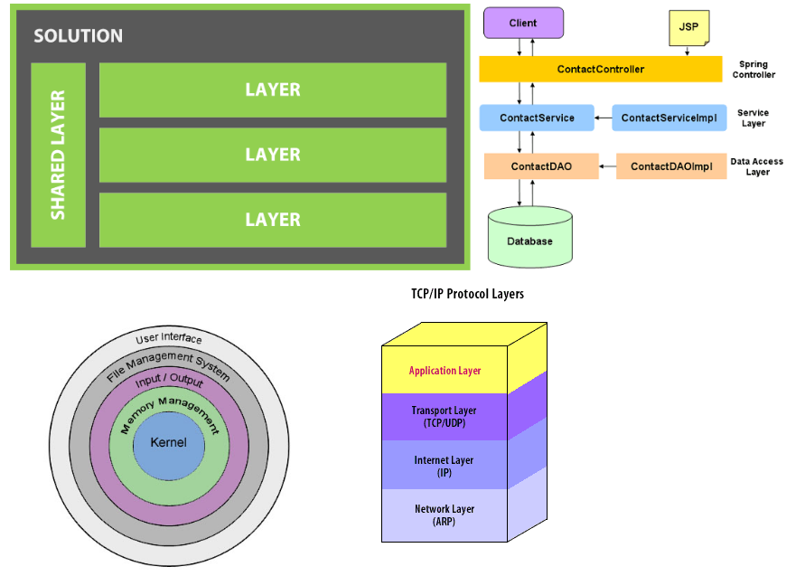
1建模概述
软件建模的原则
①准确的原则：
②分层的原则
模型必须准确地反映软件系统的真实情况。
在建模过程中，必须有不同的模型，以不同的抽象程序，反映系统的不同侧面
Notes:
软件建模需要遵循一定原则，其中重要的两项是准确原则和分层原则。
准确原则要求模型必须精准反映软件系统的真实情况。这是因为只有准确的模型，才能为软件开发提供可靠的依据，就如同精准的地图能引导我们顺利到达目的地一样。如果模型不准确，那么后续的开发工作就可能会偏离方向，导致软件系统出现各种问题，影响软件的质量和性能。
分层原则强调在建模过程中，要有不同的模型，以不同的抽象程度反映系统的不同侧面。软件系统往往是复杂的，一个模型难以全面反映其所有特性。通过分层建模，可以从多个角度对软件系统进行剖析和描述，使开发人员能够更清晰地理解系统的结构和行为。不同层次的模型就像不同的透镜，帮助我们从宏观到微观、从整体到局部，逐步深入地认识软件系统，从而更好地进行开发和维护工作。

Slide 16

1建模概述
软件建模的原则
③分治的原则
④标准的原则
软件系统是复杂的，对于软件模型的任意一个侧面，不可能用一个模型来反映所有整个系统的任何侧面。
模型必须在某种程度上是通用的。
给你一台8G内存/500G磁盘空间的普通电脑，如何对一个100G的大文件进行排序？假定文件中都是字符串记录，一行约100个字符？
8G内存，排除操作系统消耗，Java排序程序JVM可用2~4G内存，基于经验值，一次排1G左右的数据应该没有问题； 所以100G的文件需要先切分成100份，每份1G，这样每个子文件可以直接加载到内存进行排序。另外， 对于1G数据量的字符串排序，采用Java里头提供的快速排序算法是比较合适的
Notes:
软件建模有两个重要原则，分治原则和标准原则。
由于软件系统极为复杂，一个模型无法反映系统的所有侧面，所以模型需具备一定通用性，这便是分治原则的体现。而标准原则虽未在幻灯片中详细说明，但我们能推测，它可能意味着建模需遵循统一规范和标准。 为了更好地理解分治原则，我们来看一个实例。假设要在一台8G内存、500G磁盘空间的普通电脑上对100G的大文件进行排序，且文件为字符串记录，每行约100个字符。因为排除操作系统消耗后，Java排序程序JVM可用2 - 4G内存，根据经验，一次排1G左右的数据较为合适。所以可将100G文件切分成100份，每份1G，这样每个子文件就能直接加载到内存进行排序。对于1G数据量的字符串排序，采用Java里的快速排序算法很合适。这个例子充分展示了分治原则在实际问题中的应用，通过将大问题分解成小问题，逐个解决，降低了问题的复杂度。
分治的核心是 “递归” 和 “分解”。它主要是一种算法设计思想。
分层的核心是 “抽象” 和 “封装”。它主要是一种系统架构风格。(典型的三层架构:表现层、业务逻辑层、数据访问层)
一个生动的比喻：建造一座大楼
分层：决定了这座大楼的结构——它有地基、承重结构、管道层、楼层、屋顶。每一层都有其特定的功能，并且下层为上层提供支持。你不能让屋顶直接建在地基上。
分治：决定了如何建造其中某一层——比如建造“第五层楼面”。你可以将这个问题分解为：搭建模板、铺设钢筋、浇筑混凝土、养护等多个子任务（子问题），逐一解决后，整个楼面就建成了。

Slide 17
PART2
UML概述
Notes:
前面我们详细探讨了软件建模的相关内容，包括关键、作用、特征和原则等。现在，我们将开启新的篇章——UML概述。UML作为一种重要的建模语言，在软件开发中有着独特价值。接下来，让我们一起去揭开UML的神秘面纱，看看它到底有何特别之处。

Slide 18
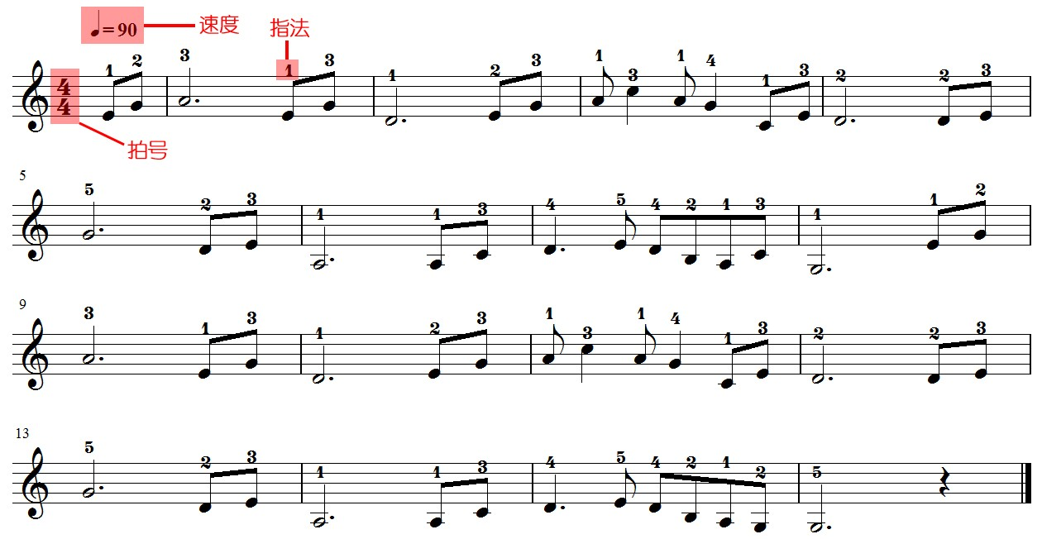
1UML概述
什么是建模语言
要进行有效的系统建模，就需要一种规范的语言进行描述，这种语言就称为建模语言，常使用标准的图形表示法来建模，也叫可视化建模语言。
建模语言与其它描述软件系统的语言最大的不同是具有图形化、可视化特点。
Notes:
在系统建模的领域中，建模语言扮演着至关重要的角色。要实现有效的系统建模，就必须借助一种规范的语言来进行描述，这种语言便是建模语言。它常采用标准的图形表示法来开展建模工作，因此也被称作可视化建模语言。 建模语言与其他描述软件系统的语言相比，具有显著的独特性，其最大的不同在于图形化、可视化特点。这种特点赋予了建模语言强大的优势，它能够将复杂的系统以直观的图形形式呈现出来，使得开发人员可以更清晰地理解系统的结构和行为。 图形化和可视化的表达让系统不再是抽象的代码和逻辑，而是变成了易于理解的图表和模型。这不仅便于开发人员之间的交流和沟通，还能帮助他们更好地制定系统的结构和行为，并将二者紧密联系起来。同时，对于系统的体系结构，建模语言也能进行有效的可视化和控制，揭示简化和复用的机会。可以说，建模语言的图形化、可视化特点是其在系统建模中不可或缺的关键因素。

Slide 19

1UML概述
UML
UML (Unified Modeling Language)为面向对象软件设计提供统一的、标准的、可视化的建模语言。适用于描述以用例为驱动，以体系结构为中心的软件设计的全过程。
面向对象的基本概念与UML建模图标一一对应。面向对象的思想可以通过UML图进行诠释。
UML建模可以运用到软件开发的全过程。面向对象的需求分析，面向对象的设计，面向对象的实现等
Notes:
UML，即统一建模语言，为面向对象软件设计带来了统一、标准且可视化的建模体验。它适用于以用例为驱动、以体系结构为中心的软件设计全过程。这意味着，在整个软件设计的流程中，UML都能发挥重要作用，从最初的需求分析到最终的实现，为软件设计提供全面的支持。 面向对象的基本概念与UML建模图标一一对应，这是UML的一大优势。通过这种对应关系，开发者可以将抽象的面向对象思想具象化，以直观的图形方式呈现出来。这不仅有助于开发者更好地理解和运用面向对象的思想，还能促进团队成员之间的沟通和协作。 UML建模能够贯穿软件开发的全过程，涵盖面向对象的需求分析、设计和实现等各个环节。
在需求分析阶段，UML可以帮助开发者准确地捕捉用户需求，将其转化为可视化的模型；在设计阶段，UML可以指导开发者进行系统架构的设计；在实现阶段，UML模型可以作为代码实现的依据。这种全流程的应用，使得UML成为软件开发中不可或缺的工具。
总之，UML为面向对象软件设计提供了强大的支持，极大地提高了软件开发的效率和质量。

Slide 20
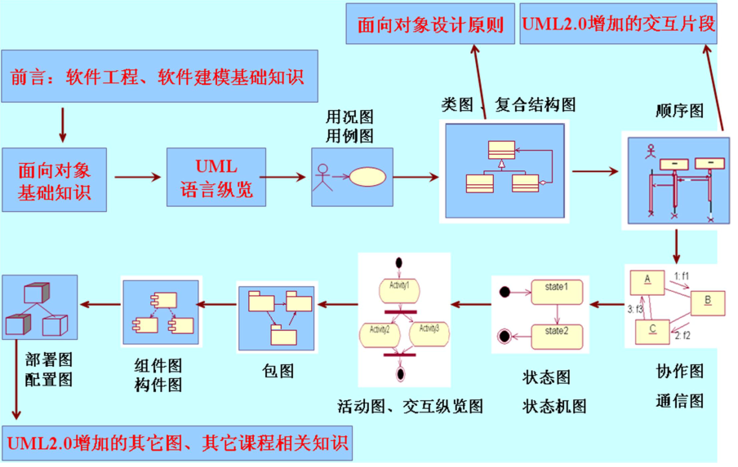
1UML概述
UML的图
Notes:
UML作为面向对象软件设计的统一、标准且可视化的建模语言，其图的重要性不言而喻。UML的图是UML的核心组成部分，通过图形化、可视化的方式，能直观展现面向对象软件设计的各个方面。 就像数学需要公式符号、音乐需要五线谱一样，UML的图为软件设计提供了统一标准的表述格式，让信息在不同人员之间能无障碍流通。借助UML的图，能将面向对象的基本概念清晰呈现，诠释面向对象的思想，贯穿于软件开发的全过程，包括需求分析、设计和实现等。 UML的图能帮助开发者更好地理解系统结构和行为，便于交流和沟通。不同类型的UML图，如用例图、类图、顺序图等，从不同角度描述系统，为软件设计提供全面的视角。可以说，UML的图是软件设计中不可或缺的工具，极大提升软件开发的效率和质量。

Slide 21
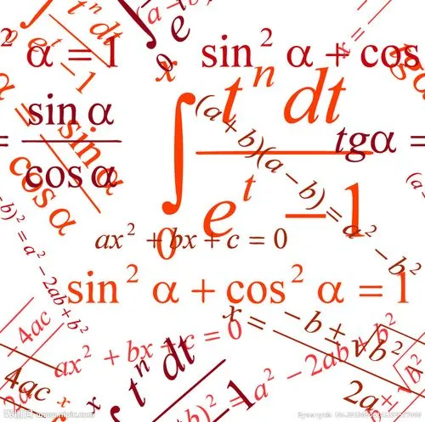
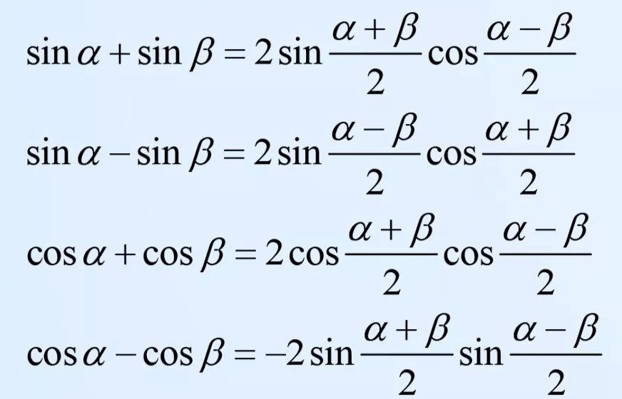
1UML概述
为什么需要UML？
没有统一的公式符号，很难想像数学的发展。
Notes:
UML的出现是为软件设计领域带来统一标准，这如同数学中的公式符号，对其发展起到了至关重要的作用。数学领域若没有统一的公式符号，其发展将难以想象。因为公式符号是数学表达和交流的基础，它们让数学家们能够跨越地域和文化的差异，准确地表达和分享自己的研究成果。 同样，在软件设计领域，缺乏统一的标准会导致沟通效率低下、信息传递不准确等问题。不同的开发者可能使用不同的符号和方法来描述软件系统，这使得团队协作变得困难，也增加了软件项目的风险。UML的统一意义就在于形成了一种所有人都明白的表述和遵从的格式，让信息在不同的开发者、项目团队以及相关利益者之间能够无障碍地流通。它为软件设计提供了一种通用的语言，使得开发者们能够更加高效地进行沟通和协作，从而推动软件行业的发展。

Slide 22
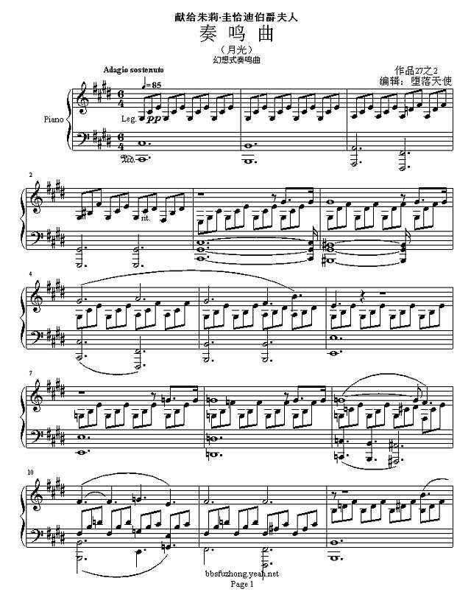
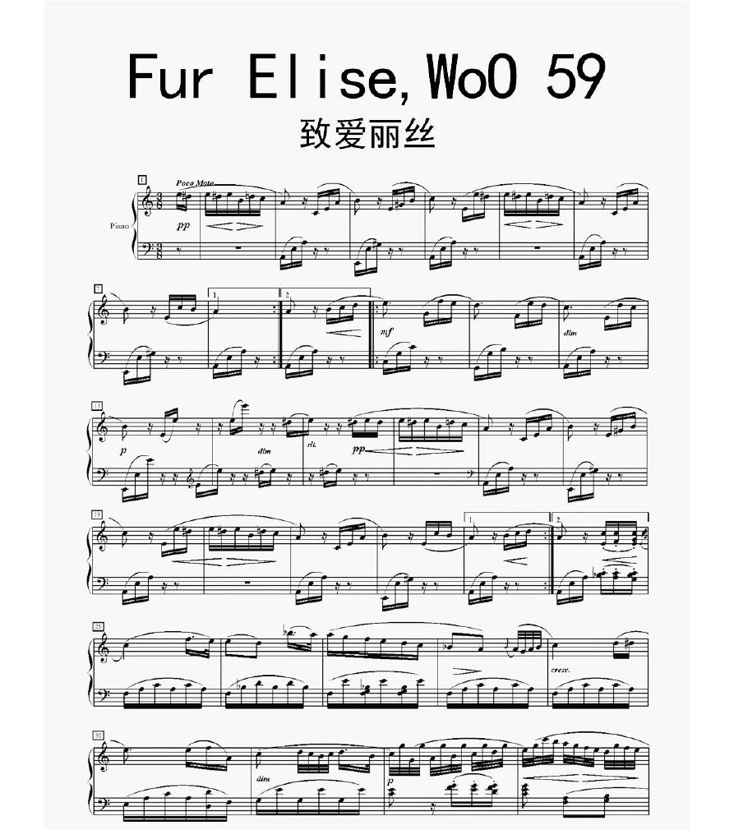
1UML概述
为什么需要UML？
贝多芬作曲时使用五线谱
Notes:
我们以贝多芬作曲使用五线谱为例，来探讨为什么需要UML。大家都知道，贝多芬创作出了无数不朽的乐章，而他创作时依靠的就是五线谱。五线谱是音乐领域的一种标准语言，它用特定的符号和规则，清晰地记录了音高、节奏、时长等音乐要素。作曲家通过五线谱表达自己的创作意图，演奏者依据五线谱准确地将音乐呈现出来。 在软件开发领域，UML就如同音乐中的五线谱。软件开发是一个复杂的过程，涉及众多人员和环节。如果没有统一的标准和规范，不同开发者对软件的理解和设计就会千差万别，就像没有五线谱，不同演奏者对同一首曲子的诠释会大相径庭。UML为软件开发提供了统一的、标准的、可视化的建模语言，让开发者能够以一种通用的方式来描述软件系统的结构和行为。它使得信息能够在不同的开发者、项目团队以及相关利益者之间无障碍地流通，就像五线谱让音乐信息在作曲家、演奏者和听众之间有效传递一样。所以，UML对于软件开发来说是必不可少的，它就像五线谱对于音乐创作和演奏一样重要。

Slide 23
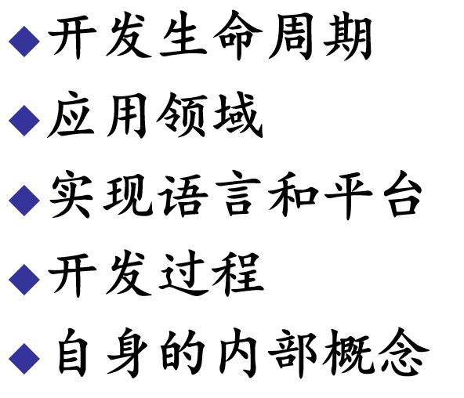
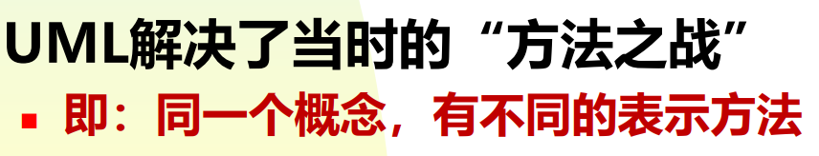
1UML概述
为什么需要UML？
UML统一的普遍意义是形成标准。所谓标准，就是所有人都明白的表述，所有人都遵从的格式。标准可以让信息在人群中无障碍地流通，即使这些信息来自不同地域、不同文化、不同社会或不同组织。
统一了
Notes:
我们探讨UML的必要性，会发现其关键在于形成统一标准。标准的意义非凡，它是一种通用的表述和格式，能跨越地域、文化、社会和组织的差异，实现信息的无障碍流通。 以数学为例，若没有统一的公式符号，不同数学家的研究成果难以交流，数学发展会严重受阻。同样，贝多芬作曲依赖五线谱这一标准，让不同时代、地域的音乐家能理解和演奏其作品。 在软件开发领域，UML提供统一标准，使不同背景的开发者能高效沟通。开发者可借助UML模型清晰表达设计思想，避免因表述差异产生误解，提高开发效率和质量。UML的标准特性促进了信息流通，推动了软件开发行业的发展。

Slide 24
1UML概述
为什么需要UML？
（1）UML是一种可视化的标准建模语言，UML模型有利于交流。
（2）UML是一种用于构造的语言。
（3）UML是一种用于文档化的语言。
Notes:
UML之所以被广泛需要，主要源于其具备三种重要特性。 首先，UML作为一种可视化的标准建模语言，极大地有利于交流。想象一下，如果没有统一的、可视化的表达方式，不同人员对软件设计的理解可能千差万别，沟通成本会大幅增加。而UML模型就像一幅清晰的地图，让相关人员能直观地看到软件设计的全貌，即使来自不同背景，也能轻松理解彼此的想法，从而提高团队协作效率。 其次，UML是一种用于构造的语言。在软件开发过程中，需要有一个合理的架构和清晰的逻辑来构建软件系统。UML提供了各种工具和方法，帮助开发者从需求分析、设计到实现的整个过程中，有条不紊地构建软件，确保系统的稳定性和可扩展性。 最后，UML是一种用于文档化的语言。软件项目通常需要详细的文档来记录其设计和实现过程，以便后续的维护和升级。UML可以将软件设计以标准的图形和文字形式记录下来，形成规范的文档，为软件的长期发展提供坚实的基础。 综上所述，UML在交流、构造和文档化方面的特性，使其成为软件开发中不可或缺的工具。

Slide 25



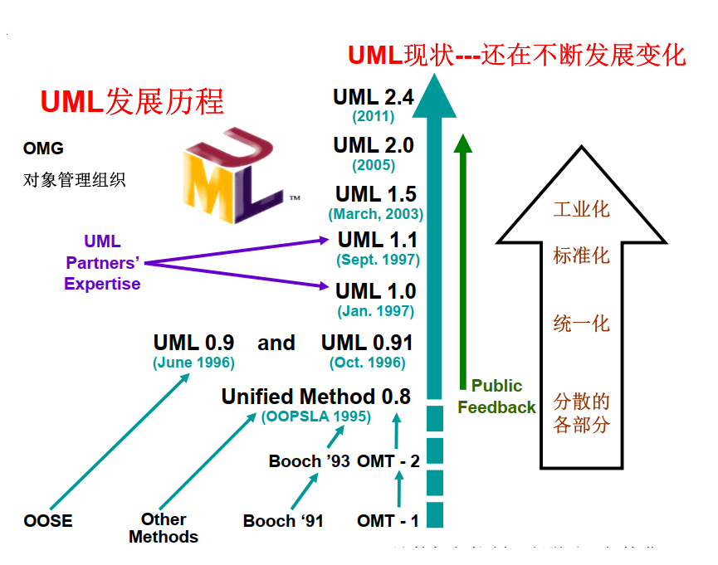
1UML概述
UML发展历史
Rumbaugh Booch Jacobson
OMT方法 Booch方法 OOSE方法
UML
Notes:
UML的发展历史是一个不断融合与演进的过程。其起源与三位重要人物紧密相关，分别是Rumbaugh、Booch和Jacobson。他们各自带来了独特的方法，Rumbaugh提出了OMT方法，Booch有Booch方法，Jacobson则贡献了OOSE方法。 这三种方法在当时都具有重要价值，但也存在各自的局限性。随着软件行业的发展，需要一种更加统一、全面的建模语言。于是，将这三种方法进行整合，取长补短，最终形成了UML。 UML的诞生是软件建模领域的一个重要里程碑。它整合了多种优秀方法的精华，为软件开发提供了一种标准化、可视化的建模语言。这使得不同的开发团队能够更加高效地沟通和协作，减少了因为沟通不畅而导致的问题。UML的发展历程体现了软件行业不断追求卓越、追求统一的精神，也为后续的软件开发和研究奠定了坚实的基础。

Slide 26
1UML概述
UML与面向对象的关系
UML既不是方法论，也不是一种开发过程，而是面向对象系统分析与设计的建模语言，是一种语言工具。如同英语充当国际交流的工具一样。
• 面向对象是UML建模的基础。
• OOA&OOD（面向对象分析和设计）是方法论，该方法论的实践过程中需要使用UML的图符，使用时还必须遵循一定的原则及步骤。
• UML是一种体现面向对象的建模语言，是将面向对象方法论转化为实践的工具。
Notes:
UML并非方法论与开发过程，而是面向对象系统分析与设计的建模语言和工具，如同英语在国际交流中的作用。这意味着UML在面向对象领域扮演着重要的沟通角色。 面向对象是UML建模的基础，这表明UML的构建离不开面向对象的理念。没有面向对象的支撑，UML便失去了根基。 OOA&OOD作为方法论，在实践过程中需运用UML的图符，且要遵循一定原则与步骤。这体现了UML与OOA&OOD之间紧密的联系，UML为OOA&OOD的实践提供了具体的工具和手段。 UML是将面向对象方法论转化为实践的工具，它把抽象的面向对象思想通过具体的建模方式展现出来，使得面向对象的理论能够在实际项目中得以应用。总之，UML与面向对象相互依存、相互促进。

Slide 27
1UML概述
UML的建模适合的场景
Notes:
前面我们了解了UML的概述、发展历史、与面向对象的关系等内容，接下来探讨UML建模适合的场景。UML建模在不同阶段都能发挥重要作用。 第一个阶段，UML建模可将现实世界转化为业务模型。这就如同绘制一幅精确的地图，业务模型能真实映射参与者在现实世界的行为，让我们清晰把握业务的全貌和运作逻辑。 第二个阶段是对业务模型概念化，构建适合计算机理解和实现的概念模型，也就是分析模型。它就像一座桥梁，向上连接原始需求，向下为计算机实现提供高层次抽象，是从现实到计算机实现的过渡关键。 第三个阶段是对概念模型实例化，得到详细的设计模型。这一步就像是将蓝图变成具体的建筑，使我们能依据设计模型进行实际的开发和实现。 总之，UML建模在这三个阶段都有不可替代的价值，能帮助我们更好地完成从现实世界到计算机系统的转化。

Slide 28
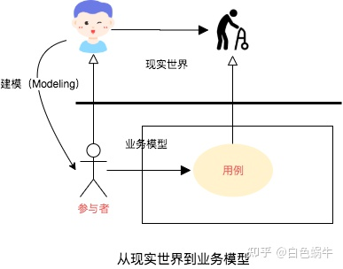
1UML概述
UML的建模适合的场景
第一个阶段是通过建模将现实世界转为业务模型。业务模型真实映射了参与者（业务活动的驱动者）在现实世界的行为。
Notes:
UML建模适合的场景分为多个阶段，第一个阶段是将现实世界转化为业务模型。这一阶段至关重要，它是UML建模的起点，为后续的模型构建奠定基础。 业务模型的核心价值在于真实映射参与者在现实世界的行为。这里的参与者是业务活动的驱动者，他们的行为构成了业务活动的主体。通过建模将这些行为准确地呈现出来，就如同为业务活动绘制了一幅精确的地图。 以一家电商企业为例，消费者的浏览、下单、支付等行为，商家的商品上架、发货、售后等行为，这些都是现实世界中的业务活动。通过UML建模将这些行为转化为业务模型，就能清晰地展现出电商业务的全貌。这样一来，无论是企业内部的管理人员、开发人员，还是外部的合作伙伴，都能基于这个业务模型，深入理解电商业务的流程和逻辑，从而更好地进行交流和协作。所以，将现实世界转化为业务模型这一阶段，是UML建模实现信息有效传递和利用的重要一步。

Slide 29
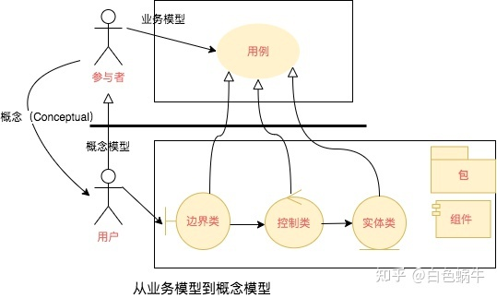
1UML概述
UML的建模适合的场景
第二个阶段是对业务模型概念化，建立适合计算机理解和实现的模型，也就是概念模型，或者叫分析模型。分析模型向上映射了原始需求，向下为计算机实现规定了一种高层次的抽象，是一种过渡模型。
Notes:
UML建模的第二个阶段是对业务模型概念化，旨在建立适合计算机理解和实现的模型，也就是概念模型，也被称作分析模型。这一阶段意义重大，起到了承上启下的关键作用。 从向上映射原始需求来看，分析模型就像一座桥梁，将现实世界中的业务需求精准地传递到计算机领域。它确保了计算机实现的方向与最初的业务目标一致，避免了开发过程中的偏差。例如，在一个电商系统的开发中，原始需求可能是实现商品的展示、销售和库存管理等功能。分析模型会将这些需求进行细化和抽象，形成计算机能够理解的概念。 从向下为计算机实现规定高层次抽象来说，分析模型为后续的详细设计和编码提供了指导。它定义了系统的整体结构和主要模块，使得开发人员能够在一个清晰的框架下进行工作。就好比建筑师在建造房屋前会绘制蓝图，分析模型就是计算机实现的蓝图，规定了系统的大致轮廓和关键要素。 总之，分析模型作为过渡模型，在UML建模过程中不可或缺，它使得从现实世界到计算机实现的转化更加顺畅和高效。

Slide 30
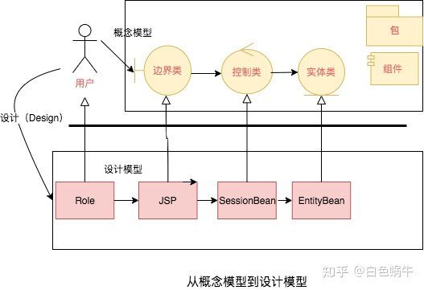
1UML概述
UML的建模适合的场景
第三个阶段是对概念模型实例化，得到相对详细的设计模型。
Notes:
UML建模的第三个阶段是对概念模型进行实例化，从而得到相对详细的设计模型。在前两个阶段，我们已经将现实世界转化为业务模型，又对业务模型概念化形成了适合计算机理解和实现的概念模型。而到了这第三个阶段，就像是将一幅设计蓝图变成一栋实实在在的建筑。 概念模型虽然已经为计算机实现规定了高层次的抽象，但它还不够具体。通过实例化概念模型，我们能够把那些抽象的概念和规则转化为具体的、可操作的设计元素。这就好比我们有了一个房屋的设计理念和大致框架，现在要确定每一个房间的具体尺寸、门窗的位置、装修的风格等细节。 详细的设计模型对于后续的计算机实现至关重要。它为开发人员提供了明确的指导，让他们清楚地知道每一个模块的功能、接口以及与其他模块的交互方式。就像建筑工人按照详细的建筑图纸进行施工一样，开发人员依据详细的设计模型进行代码编写和系统实现，能够大大提高开发效率，减少错误和返工的可能性。

Slide 31
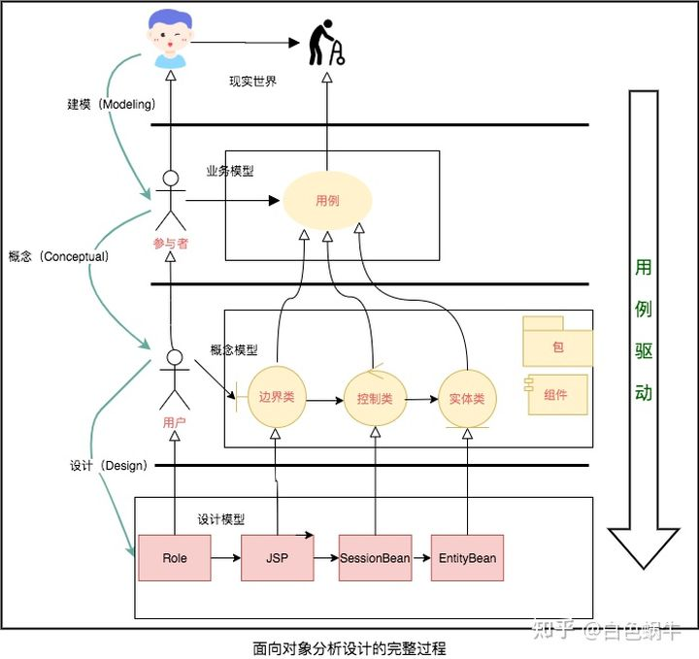
1UML概述
Notes:
前面我们详细了解了UML建模适合的场景，包括从现实世界转为业务模型、业务模型概念化以及概念模型实例化等阶段。本页作为UML概述的一部分，起到总结和过渡作用。接下来，我们将进入UML组成的内容，看看它由哪些部分构成。

Slide 32
PART3
UML组成
Notes:
在前面，我们详细了解了UML建模适合的场景，包括从现实世界转为业务模型，再到将业务模型概念化形成分析模型，最后对概念模型实例化得到设计模型。现在，我们进入到UML组成这一重要部分。 UML组成是UML知识体系中的关键环节，它能帮助我们更细致、全面地理解和运用UML。UML组成就像是搭建一座大厦的各个模块，每个部分都有其独特的作用和意义。通过深入剖析UML组成，我们可以更好地把握UML的整体架构，从而在实际的建模工作中更加得心应手。接下来，我们将逐一探讨UML组成的各个方面，去揭开它神秘的面纱。

Slide 33
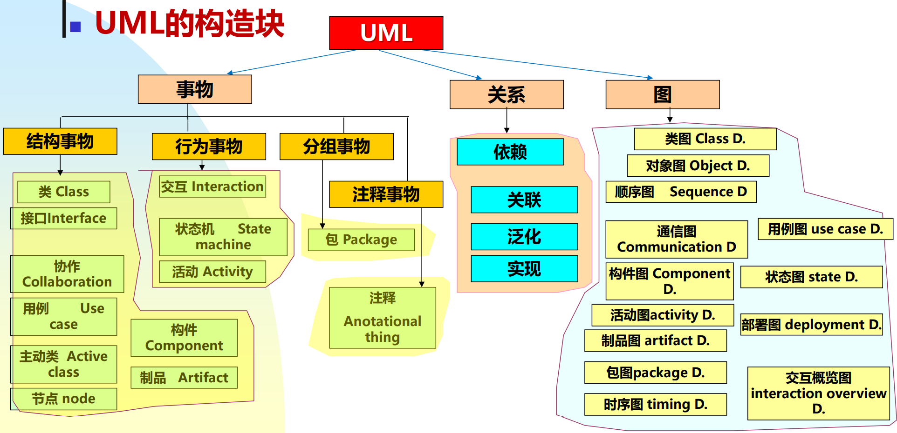
1UML组成
Notes:
前面我们详细了解了UML建模适合的场景，包括从现实世界到业务模型、概念模型再到设计模型的三个阶段。现在，我们将把目光转向UML的组成。了解UML的组成能让我们更深入地掌握UML的全貌。接下来，就让我们一同探究UML究竟由哪些部分构成。

Slide 34
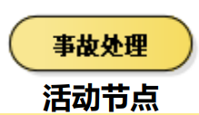
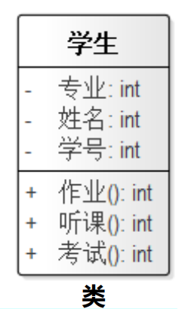
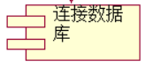
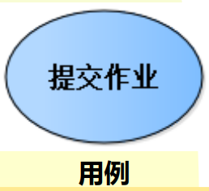
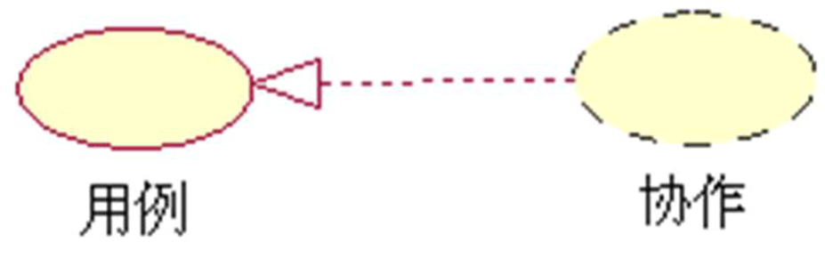
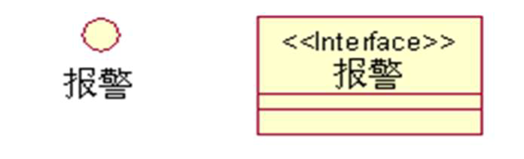
1UML组成
结构事物
UML模型的静态部分，描述概念或物理元素
类：具有相同属性相同操作 相同关系相同语义的对象的描述
接口：描述元素的外部可见行为，即服务集合的定义说明
协作：描述了一组事物间的相互作用的集合
用例：代表一个系统或系统的一部分行为，是一组动作序列的集合
构件：系统中物理存在，可替换的部件
节点：运行时存在的物理元素
构件
接口
Notes:
UML组成中的结构事物，是UML模型的静态部分，用于描述概念或物理元素。类是对具有相同属性、操作、关系和语义的对象的描述，它就像一个模板，能创建出具有相同特征的对象。接口描述元素的外部可见行为，定义了服务集合，如同物品的使用说明，规定了使用该物品的方式。 协作描述了一组事物间相互作用的集合，反映了事物之间如何协同工作以实现特定目标。用例代表系统或系统一部分的行为，是一组动作序列的集合，可帮助我们理解系统的功能和用户的使用方式。 构件是系统中物理存在且可替换的部件，类似机器中的零件，可根据需要进行更换。节点是运行时存在的物理元素，如计算机、服务器等硬件设备。结构事物的各个部分相互配合，共同构成了UML模型的静态基础，为系统的设计和开发提供了清晰的框架。

Slide 35
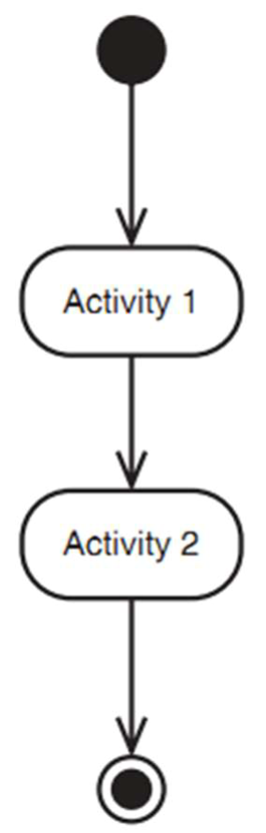

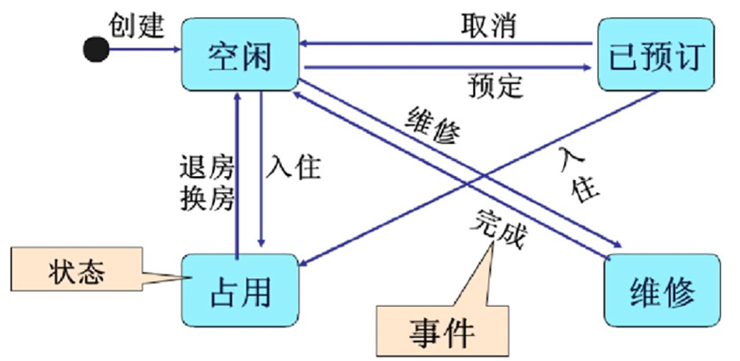
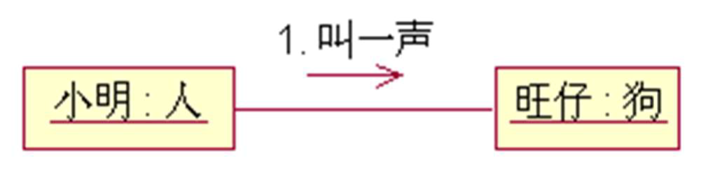
1UML组成
行为事物
UML模型图的动态部分，描述跨越空间和时间的行为
交互：实现某功能的一组构件事物之间的消息的集合，涉及消息、动作序列、链接
状态机：描述事物或交互在生命周期内响应事件所经历的状态序列
活动： 描述计算过程执行的步骤序列
Notes:
UML组成中的行为事物，是UML模型图的动态部分，着重描述跨越空间和时间的行为，让我们能看到系统在运行中的变化情况。 交互是实现某功能的一组构件事物之间消息的集合，涵盖消息、动作序列和链接。这就好比一场接力比赛，每个运动员（构件事物）之间通过传递接力棒（消息）来完成比赛（实现功能），接力棒的传递顺序（动作序列）和传递方式（链接）都至关重要。 状态机描述事物或交互在生命周期内响应事件所经历的状态序列。可以把它想象成一个人的成长过程，从婴儿、儿童、少年、青年到中年、老年等不同阶段（状态），每个阶段都会因为一些事件（如升学、工作、结婚等）而发生转变。 活动描述计算过程执行的步骤序列。这类似于烹饪一道菜肴，从准备食材、切配、烹饪到装盘，每一个步骤都按照一定的顺序进行，最终完成一道美味的菜肴（计算过程）。 通过这三种行为事物，我们能更全面、动态地理解UML模型，把握系统的运行机制和变化规律。

Slide 36
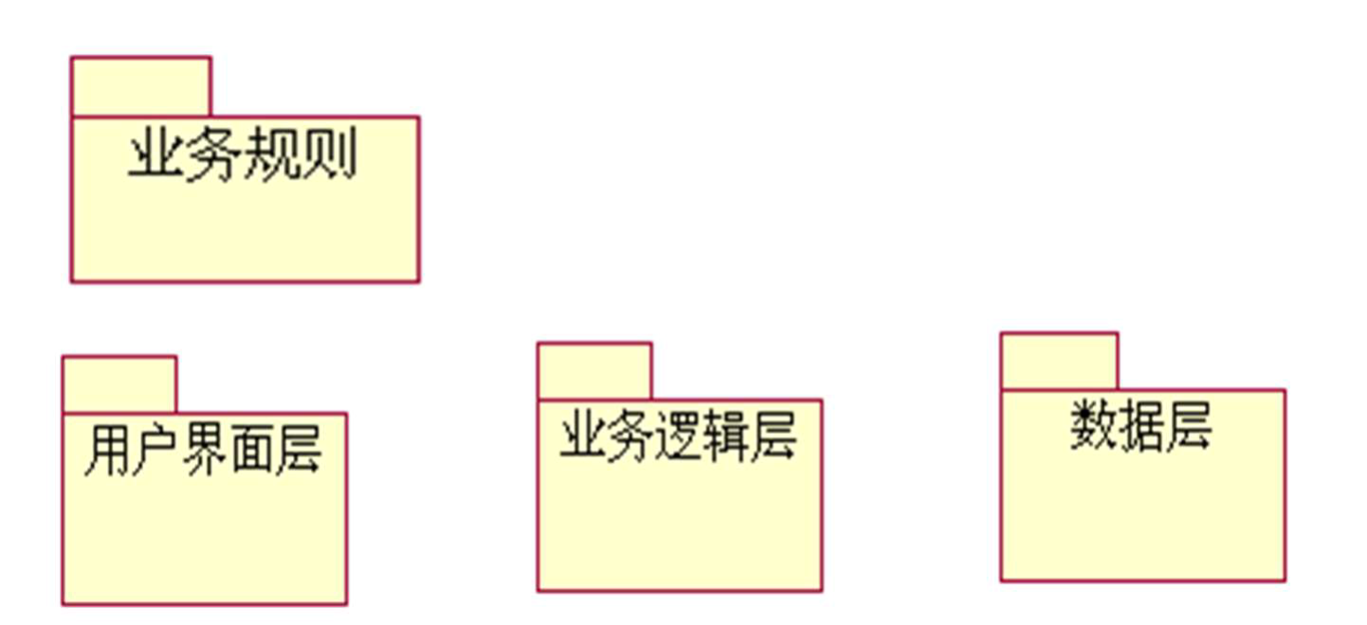
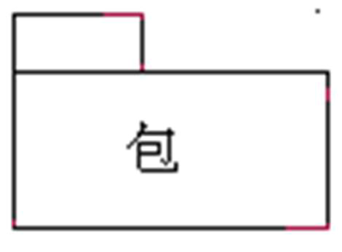
1UML组成
分组事物
UML模型图的组织部分，描述事物的组织结构
Notes:
UML组成中的分组事物，是UML模型图的组织部分，其核心作用在于描述事物的组织结构。如果把UML模型图比作一座城市，那么分组事物就像是城市的规划蓝图，它决定了各个区域的分布和布局，让整个城市有序运转。 分组事物能够帮助我们对UML模型图进行有效的组织和管理。在构建复杂的系统模型时，会涉及众多的元素和关系，这些元素如果没有合理的组织结构，就会像一团乱麻，难以理解和维护。而分组事物就如同给这些元素划分了不同的区域，将相关的元素放在一起，使得模型的结构更加清晰。 通过分组事物，我们可以更好地把握系统的整体架构，理解各个部分之间的层次关系和依赖关系。它就像是一个导航系统，引导我们在复杂的模型中找到自己的方向，从而更高效地进行系统设计和开发。总之，分组事物在UML模型图中扮演着至关重要的角色，是构建清晰、有序模型的关键因素之一。

Slide 37
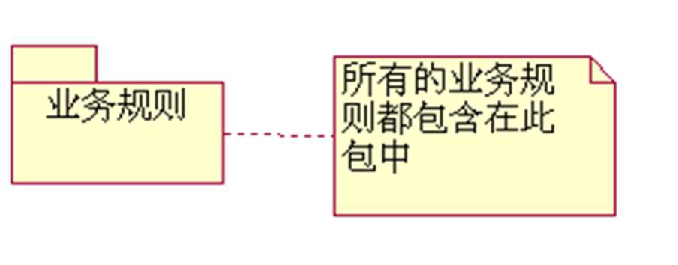
1UML组成
注释事物
UML模型的解释部分，用来对模型中的元素进行说明，解释
Notes:
在UML组成里，注释事物扮演着极为关键的角色，它作为UML模型的解释部分，承担着对模型中元素进行说明和解释的重任。可以说，注释事物是理解UML模型的重要辅助。 想象一下，UML模型就像是一座复杂的建筑，各个元素如同建筑中的不同结构和部件。如果没有注释事物对这些元素进行说明，那么这座建筑对于不熟悉它的人来说，就会显得晦涩难懂。而注释事物就如同建筑的说明书，详细地解释每个部分的用途和特点。 例如，在一个包含众多类和关系的UML模型中，类与类之间的关系可能错综复杂。这时，注释事物就可以清晰地说明每个类的具体含义、类之间关系的性质以及这些关系是如何形成的。通过注释事物，我们能够更准确地把握模型的设计意图，避免在理解和使用模型时出现偏差。 总之，注释事物虽然看似不起眼，但它对于准确理解和有效运用UML模型起着不可或缺的作用，是UML模型中不可忽视的重要组成部分。

Slide 38
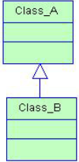
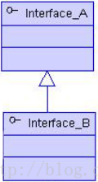
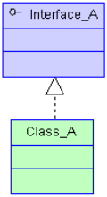
1UML组成
事物的关系
关系
relationships
引用、横向关系
纵向关系
依赖
dependency
关联
association
泛化
generalization
实现
realization
类A用到了类B
总是单向的
偶然性、临时性
代码：类B作为参数被类A的方法使用
Java:局部变量/方法中的参数/对静态方法的调用
类与类之间的联接
类A知道类B的属性和方法
非偶然、临时，是长期的
代码：被关联类B以类属性的形式出现在关联类A中
强弱程度：组合>聚合>关联>依赖
Java: extends
Java: implements
Notes:
UML组成中的事物关系包含依赖、关联、泛化和实现这几种重要类型。 依赖具有偶然性和临时性，总是单向的，表现为类A用到了类B。比如在代码中，类B作为参数被类A的方法使用，像Java里的局部变量、方法中的参数，或是对静态方法的调用，都属于依赖关系。 关联则是类与类之间的一种长期联接，类A知道类B的属性和方法。在代码层面，被关联类B以类属性的形式出现在关联类A中。这种关系并非偶然和临时的，而是具有相对的稳定性。 泛化和实现也有着各自的特点，泛化体现的是纵向关系，就像Java里的extends，而实现则如同Java中的implements。 从关系的强弱程度来看，组合大于聚合，聚合大于关联，关联又大于依赖。理解这些关系的特点和强弱程度，对于我们准确把握UML模型中事物之间的联系，进而更好地进行系统建模和设计，有着至关重要的作用。

Slide 39
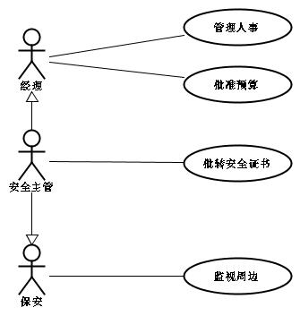
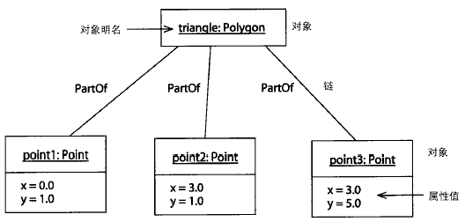
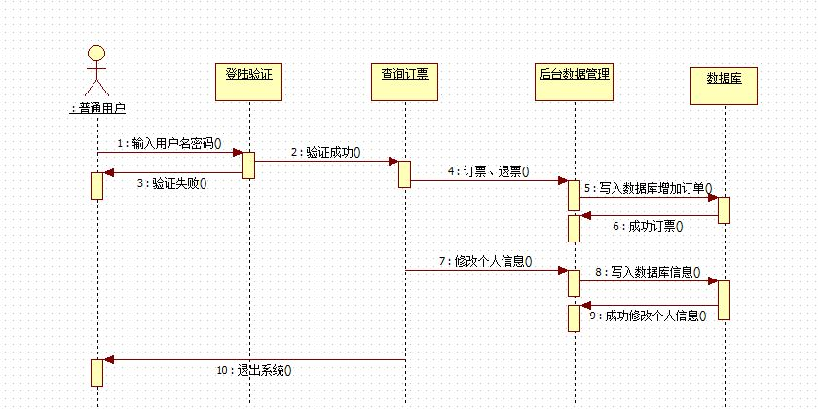
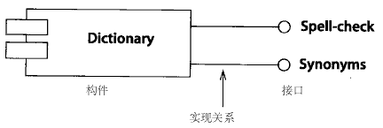
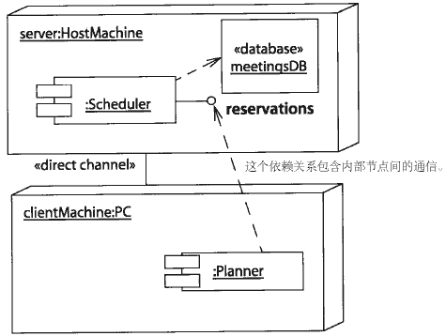


1UML组成
UML图
结构
类图:类以及类之间的相互关系
对象图:对象以及对象之间的相互类系
构件图:构件及其相互依赖关系
部署图:构件在各节点上的部署
序列图:强调时间顺序的交互图
协作图:强调对象协作的交互图
状态图:类所经历的各种状态
活动图:对工作流程建模。
用例图:需求捕获，测试依据
行为
Notes:
UML图是UML组成的重要部分，可分为结构和行为两类。结构类UML图用于展现系统的静态结构。类图能清晰呈现类以及类之间的相互关系，是理解系统中各个类的功能和它们之间协作方式的关键；对象图聚焦于对象以及对象之间的关系，为我们展示了系统在某个特定时刻的具体状态；构件图描述了构件及其相互依赖关系，有助于我们把握系统中各个物理部件的组成和依赖情况；部署图则说明了构件在各节点上的部署，让我们了解系统的物理架构。 行为类UML图主要描述系统的动态行为。序列图强调时间顺序，通过展示一组构件事物之间消息的传递顺序，清晰地呈现了实现某功能的过程；协作图侧重于对象间的协作，展示了对象如何相互配合完成任务；状态图描绘了类所经历的各种状态，帮助我们理解类在不同条件下的行为变化；活动图用于对工作流程建模，能直观地展示计算过程执行的步骤序列；用例图是需求捕获和测试的重要依据，它列出系统中的用例和系统外的参与者，显示了哪个参与者参与了哪个用例的执行，在静态建模阶段，尤其是业务建模和需求建模中发挥着重要作用。

Slide 40
PART4
UML的图
Notes:
现在我们进入到UML的图这一重要部分，也就是PART4。UML图在整个UML体系中扮演着极为关键的角色，它是对系统进行可视化建模的重要工具。 前面我们已经了解了UML的组成，包括行为事物、分组事物、注释事物、事物的关系等内容。而UML图则是这些组成部分的直观呈现。不同类型的UML图有着各自独特的用途和侧重点。 比如类图能清晰展示类以及类之间的相互关系，对象图聚焦于对象及其相互联系，构件图体现构件及其依赖关系，部署图展示构件在各节点上的部署情况。在行为方面，序列图强调时间顺序的交互，协作图突出对象协作，状态图描述类所经历的各种状态，活动图用于对工作流程建模，用例图则是需求捕获和测试的重要依据。接下来，我们将深入探讨各类UML图的具体内容和应用场景。

Slide 41

1用例图
用例图是被称为参与者的外部用户所能观察到的系统功能的模型图
用例图列出系统中的用例和系统外的参与者，并显示哪个参与者参与了哪个用例的执行 (或称为发起了哪个用例)。
用例图多用于静态建模阶段(主要是业务建模和需求建模)。
Notes:
用例图是展示外部用户可观察到的系统功能的模型图。它能清晰列出系统内的用例以及系统外的参与者，并且明确显示出每个参与者发起了哪些用例。这就好比一张地图，精准地标注出系统功能与用户之间的联系，让开发者和相关人员能一目了然地了解系统的使用场景和用户参与情况。 用例图主要用于静态建模阶段，尤其是业务建模和需求建模。在业务建模中，它能帮助企业梳理业务流程，明确各个业务环节的参与者和操作，从而优化业务结构。在需求建模方面，它可以准确捕捉用户需求，为后续的系统开发提供清晰的方向。可以说，用例图是系统开发前期必不可少的工具，能有效提高开发效率，降低开发成本。

Slide 42

1用例图
用例图元素
Notes:
我们已经了解到用例图是用于展示系统功能的模型图，多用于静态建模阶段。现在聚焦于用例图的元素，这些元素是构建用例图的基础。用例图元素是系统和外部参与者交互的关键体现，它们能清晰呈现系统为参与者提供的功能。 比如在之前提到的ATM系统用例图中，客户作为参与者，存钱、取钱、查询余额等功能就是具体的用例，这些都是用例图元素的实际体现。而在图书管理系统用例图中，客户与系统的交互功能同样由各种用例图元素构成。 深入剖析用例图元素，能让我们更好地理解系统的需求和功能。它就像搭建房子的砖块，每一个元素都不可或缺，对于准确建模系统、捕获需求以及作为测试依据有着至关重要的作用。只有把握好这些元素，才能绘制出精准有效的用例图。

Slide 43

1用例图
ATM系统用例图
客户通过系统可以完成：存钱 、取钱、查询余额、修改密码、使用信用卡付帐的功能。
Notes:
我们来聚焦ATM系统用例图。用例图是一种强大的工具，能清晰呈现外部用户可观察到的系统功能。在ATM系统里，客户能借助该系统完成一系列重要操作。 存钱功能是基础且关键的，它让客户能将资金安全存入账户，增加账户余额。取钱功能则满足了客户随时获取现金的需求，保证资金的流动性。查询余额功能使客户对自己账户内的资金状况一目了然，心中有数。修改密码功能为账户安全提供了保障，客户可定期更换密码，防止账户被盗用。使用信用卡付账功能则极大地方便了客户，让他们在无需携带现金的情况下也能完成支付。 这些功能共同构成了ATM系统的核心服务，反映了系统的实用性和便捷性。通过用例图，我们能直观地看到客户与系统之间的交互，这有助于我们更好地理解系统的功能需求，为系统的设计、开发和优化提供重要依据。

Slide 44

1用例图
图书管理系统用例图
客户通过系统可以完成：存钱 、取钱、查询余额、修改密码、使用信用卡付帐的功能。
Notes:
我们来看图书管理系统用例图。在这个系统里，客户拥有一系列实用功能。存钱功能方便客户将资金存入系统关联账户，为后续的消费或其他操作提供资金储备。取钱功能则是当客户有现金需求时，能从系统中提取相应款项。查询余额功能让客户随时了解自己账户内的资金状况，做到心中有数。 修改密码功能保障了客户账户的安全性，客户可根据自身需求定期或不定期修改登录密码，防止账户信息泄露。使用信用卡付账功能拓宽了支付渠道，客户可以使用信用卡完成相关费用的支付，提升了支付的便捷性。 这些功能的设置，充分考虑了客户在图书管理系统中的各种需求，为客户提供了全方位、便捷且安全的服务体验，也体现了图书管理系统的完善性和实用性。

Slide 45
2类图
类图以反映类的结构(属性、操作)以及类之间的关系为主要目的，描述了软件系统的结构，是一种静态建模方法
类图中的“类”与面向对象语言中的“类”的概念是对应的，是对现实世界中的事物的抽象
Notes:
类图在UML图中占据着重要地位，它主要反映类的结构，包含属性、操作，以及类之间的关系，目的在于描述软件系统的结构，是一种静态建模方法。 从概念上来说，类图中的“类”与面向对象语言里的“类”相对应，是对现实世界事物的抽象。这就好比我们把现实世界中的各种事物进行归纳总结，形成一个个具有共性的类别。比如，在一个图书管理系统中，我们可以把“图书”抽象成一个类，这个类有自己的属性，像书名、作者、ISBN号等，也有自己的操作，比如借阅、归还等。 类图的这种抽象性和结构性，让我们能够在软件开发的前期，就对系统的整体架构有一个清晰的认识。它帮助开发人员理解系统中各个部分的关系，就像建筑师在建造大楼之前先绘制蓝图一样。通过类图，我们可以提前规划好软件系统的结构，避免在开发过程中出现混乱和错误，提高开发效率和软件质量。

Slide 46
2类图
从上到下分为三部分，分别是类名、属性和操作。类名是必须有的
类如果有属性，则每一个属性都必须有一个名字，另外还可以有其它的描述信息，如可见性、数据类型、缺省值等
类如果有操作，则每一个操作也都有一个名字，其它可选的信息包括可见性、参数的名字、参数类型、参数缺省值和操作的返回值的类型等
类名
斜体为抽象类
属性名称
可见性
-代表private
+代表public
#代表protected
也可以使用图形表示
缺省值
返回值类型
操作名称
斜体为抽象操作
参数列表
Notes:
类图在软件系统建模中有着重要地位，它的结构从上到下分为类名、属性和操作三部分。类名是必不可少的，它是类的标识，如同人的名字一样，代表着这个类所抽象的事物。 如果类有属性，每个属性都必须有名字，这就像我们给事物的特征起个名称，方便识别。而且属性还可以有可见性、数据类型、缺省值等描述信息。可见性决定了属性的访问权限，就好比有些东西是私人的，有些是公开共享的。 当类存在操作时，每个操作也有名字，并且还有可选的可见性、参数名字、参数类型、参数缺省值和操作返回值类型等信息。操作就像是类能够执行的行为，比如一个“人”类可能有“吃饭”“睡觉”等操作。 关于可见性，用“-”代表private，意味着私有，只能在类内部访问；“+”代表public，是公开的，谁都可以访问；“#”代表protected，处于一种受保护的状态。当然，也可以用图形来表示。另外，斜体的类名表示抽象类，抽象类不能实例化，就像一个概念蓝图；斜体的操作名称表示抽象操作，抽象操作需要在子类中实现。

Slide 47

3对象图
对象图展现了一组对象以及它们之间的关系。
对象图描述了在类图中所建立的事物的实例的静态快照，是类图的一个实例，用于显示系统某一时刻执行时的一个可能。
由于对象存在生命周期，因此对象图只能反映系统运行某一时间段内的对象状态和关系。
类图和对象图的主要使用场合：系统分析、设计、代码生成。
Notes:
对象图是一种重要的工具，它能够展现一组对象以及它们之间的关系。简单来说，对象图就像是类图的一个具体实例，它描述了在类图中所建立的事物的实例的静态快照。这意味着，对象图能显示系统某一时刻执行时的一种可能情况。 不过，由于对象存在生命周期，对象图有一定局限性，它只能反映系统运行某一时间段内的对象状态和关系。就好比给系统运行过程中特定时刻的对象状态和关系拍了一张照片，这张照片只能记录那个瞬间的情况。 类图和对象图在系统开发中具有重要作用，它们的主要使用场合包括系统分析、设计和代码生成。在系统分析阶段，它们能帮助我们更好地理解系统的结构和组成；在设计阶段，可用于规划系统的架构；在代码生成阶段，能为代码编写提供清晰的蓝图。总之，对象图和类图是系统开发过程中不可或缺的工具。

Slide 48

4顺序图
顺序图用来表示用例中的行为顺序。当执行一个用例行为时，顺序图中的每条消息对应了一个类操作或状态机中引起转换的事件。
顺序图展示对象之间的交互，这些交互是指在场景或用例的事件流中发生的。 顺序图属于动态建模。
顺序图的重点在消息序列上，也就是说，描述消息是如何在对象间发送和接收的。表示了对象之间传送消息的时间顺序。
浏览顺序图的方法是：从上到下查看对象间交换的消息
Notes:
顺序图在软件建模领域有着独特且重要的作用，它主要用于表示用例中的行为顺序。当我们执行一个用例行为时，顺序图里的每条消息都对应着一个类操作，或者是状态机中引发转换的事件。这意味着，顺序图能够清晰地展现出用例执行过程中的具体动作和变化。 顺序图聚焦于展示对象之间的交互，这些交互发生在特定场景或用例的事件流中。从本质上来说，顺序图属于动态建模的范畴，它和静态建模的类图等有所不同，更侧重于描述系统在运行过程中的动态情况。 顺序图的核心重点在于消息序列，它详细描述了消息在对象之间是如何发送和接收的，精确地呈现了对象之间传送消息的时间顺序。通过顺序图，我们可以直观地看到在某个用例执行时，各个对象之间是如何按照时间先后进行交互的。 在浏览顺序图时，方法很简单，就是从上到下查看对象间交换的消息。这样的浏览方式符合消息传递的时间顺序，能够让我们快速理解系统在执行用例时的动态交互过程。

Slide 49

4顺序图
客户李明通过ATM机系统取20元钱的顺序图
Notes:
顺序图是一种重要的UML图，用于表示用例中的行为顺序，重点在于展示消息如何在对象间发送和接收，体现对象之间传送消息的时间顺序。这里展示的是客户李明通过ATM机系统取20元钱的顺序图。 从这个顺序图中，我们可以推测出整个取钱过程涉及的对象包括客户李明、ATM机系统等。在李明提出取钱20元的请求后，ATM机系统会进行一系列操作，比如验证李明的身份信息、检查账户余额是否充足等。如果验证通过且余额足够，系统会执行取款操作，吐出20元现金；若验证不通过或余额不足，则会给出相应提示。 这个顺序图清晰地呈现了客户取款这一具体用例的行为顺序，让我们能直观地了解整个业务流程。它对于系统的分析、设计以及后续的代码生成等环节都有着重要的指导意义，能帮助开发人员更好地理解系统的动态行为，确保系统在实际运行中能准确、高效地处理各种业务场景。

Slide 50

5协作图
协作图是一种交互图，强调的是发送和接收消息的对象之间的组织结构，使用协作图来说明系统的动态情况。
协作图主要描述协作对象间的交互和链接，显示对象、对象间的链接以及对象间如何发送消息。
协作图可以表示类操作的实现。
Notes:
协作图作为一种交互图，在系统建模中有着独特且重要的作用。它着重强调的是发送和接收消息的对象之间的组织结构，这就好比是在描绘一幅社交网络的蓝图，清晰地展现出各个对象在系统动态运行中的位置和相互关系。 通过协作图，我们能够详细描述协作对象间的交互和链接。它不仅能显示出对象本身，还能呈现对象间的链接方式，以及对象间是如何发送消息的。这就像是在观察一场精彩的舞台剧，每个演员（对象）的动作、台词（消息）以及他们之间的互动都一目了然。 更为重要的是，协作图可以表示类操作的实现。这意味着在系统开发过程中，它能够帮助开发者更好地理解类操作是如何在实际场景中执行的，为代码的编写和系统的实现提供了直观的指导。总之，协作图在展示系统动态情况、促进团队沟通和理解方面发挥着不可替代的作用。

Slide 51

5协作图
客户李明通过ATM机系统取20元钱的协作图
Notes:
前面我们了解到协作图是一种交互图，强调发送和接收消息的对象之间的组织结构，可用于说明系统的动态情况，描述协作对象间的交互、链接以及消息发送方式，还能表示类操作的实现。接下来，我们通过一个具体例子，即客户李明通过ATM机系统取20元钱的协作图，来深入理解协作图在实际场景中的应用。 在这个例子里，涉及到客户李明和ATM机系统两个主要对象。当李明有取款需求时，他与ATM机系统之间会发生一系列交互。比如，李明插入银行卡、输入密码、选择取款金额等操作，这些操作对应着向ATM机系统发送的消息；而ATM机系统会进行相应的验证、处理，并返回操作结果等消息给李明，像密码是否正确、是否有足够余额、是否吐钞等。 通过这个协作图，我们可以清晰看到在取款这个业务场景中，对象之间是如何相互协作、传递消息的，这有助于我们分析系统在运行过程中的动态行为，发现潜在的问题和优化点，也能更好地理解系统的设计和实现逻辑。

Slide 52
6活动图
描述系统的动态行为。包含活动状态(ActionState)，活动状态是指业务用例的一个执行步骤或一个操作，不是普通对象的状态。
类似于传统意义上的流程图。
活动图主要用于：
业务建模时，用于详述业务用例，描述一项业务的执行过程；
设计时，描述操作的流程。
Notes:
活动图在系统建模中扮演着至关重要的角色，它主要用于描述系统的动态行为。这里所说的动态行为，是指系统在运行过程中的各种变化和交互。活动图包含活动状态，这些活动状态代表的是业务用例的执行步骤或操作，和普通对象的状态有着本质区别。 从形式上看，活动图类似于传统的流程图。不过，它的作用更为强大和具体。在业务建模阶段，活动图能够详细阐述业务用例，将一项业务从开始到结束的整个执行过程清晰地呈现出来。这有助于我们深入理解业务的流程和逻辑，发现其中可能存在的问题和优化点。 在设计环节，活动图则可以描述操作的流程。它能够帮助设计师规划系统的操作步骤，确保系统的设计符合用户的需求和使用习惯。通过活动图，我们可以直观地看到系统中各个操作之间的先后顺序和依赖关系，从而更好地进行系统设计和开发。 总的来说，活动图凭借其对系统动态行为的精准描述和强大的流程展示能力，成为了业务建模和系统设计中不可或缺的工具。

Slide 53

6活动图
用户到银行存钱活动图
Notes:
活动图主要用于描述系统的动态行为，它类似于传统的流程图，包含活动状态，这里的活动状态指的是业务用例的一个执行步骤或一个操作，并非普通对象的状态。活动图在业务建模时，可用于详述业务用例，描述一项业务的执行过程；在设计时，能描述操作的流程。 而这里展示的是用户到银行存钱的活动图。用户到银行存钱这一行为包含了多个步骤和环节，是一个动态的过程。通过这个活动图，我们可以清晰地看到用户从进入银行开始，到完成存钱操作的整个流程。例如，可能包括取号排队、到柜台办理业务、填写存款单据、递交现金和单据、银行工作人员进行操作处理、最后用户确认并离开银行等步骤。这一活动图能帮助我们更好地理解用户存钱业务的执行过程，对于银行系统的设计和优化具有重要意义，能让业务流程更加高效、便捷。

Slide 54
7状态图
状态图：用于利用状态和事件描述对象本身的动态特性(行为) 。
仅对那些具有多个明确状态并且这些状态会影响和改变其行为的类才绘制状态图。
注意：状态图是描述一个对象的状态，而活动图可以描绘多个对象的状态。
Notes:
状态图是一种强大的工具，用于描述对象本身的动态特性，也就是对象的行为。它借助状态和事件来达成这一目的，使我们能清晰了解对象在不同情况下的表现。 不过，状态图并非适用于所有类，只有那些具有多个明确状态，且这些状态会影响和改变其行为的类，才适合绘制状态图。这是因为状态图重点在于呈现对象状态的变化及其对行为的影响，若类的状态单一或状态对行为无显著影响，绘制状态图就意义不大。 另外，要注意状态图和活动图的区别。状态图聚焦于描述一个对象的状态，而活动图可以描绘多个对象的状态。这意味着状态图更关注个体对象的状态变迁，活动图则更侧重于多个对象之间的交互和协作过程。理解这一区别，有助于我们在不同场景下选择合适的图表来描述系统动态。

Slide 55

7状态图
在任一给定的时刻，一个对象总是处于某一特定的状态。
• 例如：一个人可以是新生儿、婴儿、儿童、少年、青年或者成人。
• 例如：电梯处于上升、停止或下降状态。
• 例如：一台洗衣机可以处于浸泡(soak)、洗涤(Wash)、漂洗(Rinse)、脱水(Spin)或者开机(on)、关机(off)状态。
Notes:
状态图的核心概念之一，便是在任何一个特定时刻，对象必然处于某一特定状态。这一特性深刻反映了对象状态的确定性和唯一性。 以人这一对象为例，从生命诞生开始，会经历新生儿、婴儿、儿童、少年、青年到成人等不同阶段，每个阶段都是人在特定时间的特定状态，而且在某一时刻，人只能处于其中一个状态。这种状态的转变是随着时间和成长过程逐步发生的。 再看电梯，它的运行过程中存在上升、停止或下降这几种状态。在任意时刻，电梯必然处于这三种状态中的一种，这是由电梯的运行机制所决定的。 还有洗衣机，它具备浸泡、洗涤、漂洗、脱水等工作状态，以及开机和关机的非工作状态。在不同的工作阶段，洗衣机处于相应的特定状态，这些状态的有序切换保证了洗衣功能的实现。 通过这些例子可以看出，状态图能够帮助我们清晰地理解对象在不同时刻的状态表现，对于分析和设计系统具有重要意义。

Slide 56

8组件图
组件图用来描述组件、接口以及它们之间的关系，是系统的物理实现图，包括构成软件系统的各个部件（运行文件）的组织和关系。
类图中的类在实现时，最终会映射到组件图的某个组件，一个组件可以实现多个类。
组件图展示了系统的实现视图。
要使用场合：系统设计、实现、部署。
ATM系统组件图
Notes:
组件图在系统开发中扮演着至关重要的角色，它主要用于描述组件、接口及其相互关系，是系统的物理实现图。这意味着组件图详细展示了构成软件系统的各个部件，也就是运行文件的组织和关系。 从类图与组件图的关系来看，类图中的类在具体实现时，最终会映射到组件图的某个组件，而且一个组件可以实现多个类。这体现了组件图在系统实现过程中的重要作用，它将抽象的类转化为具体的组件，使得系统的物理实现更加清晰。 组件图展示了系统的实现视图，这对于系统设计、实现和部署阶段都具有重要意义。在系统设计阶段，开发人员可以通过组件图规划系统的物理结构，明确各个组件的职责和关系；在实现阶段，组件图可以指导开发人员将类映射到具体的组件，确保系统的实现符合设计要求；在部署阶段，组件图可以帮助部署人员了解系统的物理结构，合理安排系统的部署。 以ATM系统组件图为例，它清晰地展示了ATM系统中各个组件的组织和关系，为ATM系统的设计、实现和部署提供了重要的参考依据。通过组件图，我们可以更好地理解系统的物理结构，提高系统开发的效率和质量。

Slide 57

9部署图
节点是一组物理运行资源，如计算机、设备或存储器。
部署图用于显示系统中的硬件和软件的物理结构软件系统安装、发布），展现了节点以及节点之间的关系。
在部署图中可以显示软件单元、可执行组件在哪个节点上运行。
部署图展示了系统体系结构的静态部署视图。
主要使用场合：部署。
ATM系统部署图（配置图）
Notes:
在系统架构设计里，部署图是非常关键的工具。首先，节点作为部署图的基本元素，它代表着一组物理运行资源，像计算机、设备或者存储器等。这些资源是系统运行的物质基础。 部署图的核心作用在于展示系统中硬件和软件的物理结构，也就是在系统安装和发布时，各个部分如何组织和关联。它清晰地呈现了节点以及节点之间的关系，让我们能直观地看到系统的物理布局。而且，通过部署图，我们还能明确软件单元和可执行组件具体在哪个节点上运行，这对于系统的调试、维护和优化都有重要意义。 从展示的角度来看，部署图提供了系统体系结构的静态部署视图，它从物理层面为我们描绘了系统的样子。其主要使用场合是部署阶段，在这个阶段，部署图就像是一份详细的施工蓝图，帮助技术人员准确地将系统部署到实际的物理环境中。 就以ATM系统部署图为例，它能详细展示ATM系统中各个硬件设备和软件组件的物理部署情况，包括服务器、终端设备等之间的连接和交互，为ATM系统的顺利部署和运行提供有力支持。

Slide 58


10包图
包图提供了组织元素的方式，包图通常用于描述系统的逻辑架构。
例如：如果多个类或者构件组成了一个特殊的子系统，它们应该放入到一个包中，由此组成了UML 2.0中的包图。
Notes:
包图在UML 2.0中扮演着重要角色，它为组织元素提供了有效的方式，主要用于描述系统的逻辑架构。这就好比我们建造一座城市，需要先规划好各个区域的功能和布局，包图就是系统逻辑架构的“规划图”。 当多个类或者构件组合成一个特殊的子系统时，我们就可以把它们放入一个包中，从而形成包图。这就像把城市中具有相似功能的建筑划分到同一个区域，比如商业区、住宅区等。通过这种方式，包图能够清晰地展示系统中各个元素之间的关系，让我们更直观地理解系统的逻辑结构。 包图的存在使得系统的设计和管理更加高效和有序。它帮助我们将复杂的系统分解成一个个相对独立的部分，便于我们对每个部分进行深入的分析和设计。同时，包图也为团队协作提供了便利，不同的开发人员可以专注于不同的包，提高开发效率。总之，包图是描述系统逻辑架构的重要工具，对于系统的设计和开发具有重要意义。

Slide 59
11UML图关系
UML中几个图的关系
活动图
状态图
需求
用例图
类图(简单)
类图(复杂)
顺序图
协作图
Notes:
UML图是软件工程领域强大的工具，各图之间存在着紧密的关系。用例图与需求紧密相连，是获取和分析用户需求的重要手段，它从用户视角出发，清晰展现系统的功能需求，为后续设计奠定基础。 类图有复杂和简单之分，复杂类图能详细呈现类之间的关系、属性和操作，用于深入设计系统结构；简单类图则突出主要类和关键关系，快速勾勒系统大致框架。 状态图描述对象在不同状态下的行为和转换，有助于理解系统中对象的动态特性。顺序图展示对象之间的交互顺序，清晰呈现消息传递过程，便于分析系统的动态行为。 活动图关注系统中活动的执行流程，类似于流程图，能直观展示系统的业务逻辑。协作图强调对象之间的协作关系，从另一个角度展现对象交互。 这些UML图相互补充、相互关联，共同构成了对软件系统全面、深入的描述，在软件开发的不同阶段发挥着重要作用。

Slide 60

11UML图关系
Notes:
UML图之间的关系是UML建模中的关键内容。前面我们了解了多种UML图，如状态图展示对象在特定时刻的状态，组件图描述组件、接口及其关系，部署图显示系统软硬件物理结构等。这些不同的UML图并非孤立存在，它们相互关联、相互影响。 用例图侧重于需求分析，是整个系统设计的起点，为后续的设计提供基础。类图则用于描述系统的静态结构，在不同设计阶段有着不同的复杂度。顺序图和协作图主要关注对象之间的交互顺序和协作方式。活动图模拟业务流程和系统操作流程。状态图聚焦对象状态的变化。构件图体现系统的物理实现，部署图展示系统的部署架构。 理解UML图之间的关系，有助于我们在不同的设计阶段，如基本设计、结构设计、详细设计等，合理选择和运用合适的UML图，从而更高效、准确地完成系统建模，确保系统设计的科学性和合理性。

Slide 61
11UML图关系
需求分析
BD-基本设计(Base Design)、
FD-结构设计(Functional Design)、 DD-详细设计(Detail Design)、
用例文档
用例图
部署图
活动图
全部图之间的关系
用例文档
BD
用例图
部署图
活动图
类图
协作图
对象图
状态图
顺序图
对象图
类图
FD/DD
协作图
活动图
状态图
顺序图
构件图
部署图
Notes:
本页展示了UML图中全部图之间的关系。包含用例图、对象图、状态图等多种UML图，还关联了需求分析、基本设计、结构设计和详细设计等阶段。清晰呈现各图在不同设计阶段的适用性，为理解UML图在软件开发中的应用提供了整体框架。

Slide 62
11UML图关系
需求分析
BD
FD
DD
BD-基本设计(Base Design)、
FD-结构设计(Functional Design)、 DD-详细设计(Detail Design)、
用例图
◎
◎
－
－
类图
－
○
◎
◎
顺序图
－
○
◎
◎
活动图
○
○
○
○
对象图
－
△
△
△
协作图
－
△
△
△
状态图
－
△
○
○
构件图
－
－
○
○
◎：最适用 ○：适用 △：可能适用 －：不适用
部署图
○
○
△
△
Notes:
在软件开发的不同阶段，不同UML图的适用性有所不同。需求分析阶段，用例图是最适用的，它能精准地捕获用户需求，明确系统的功能边界；而类图、顺序图等在此阶段并不适用。 到了基本设计（BD）阶段，用例图依旧是最适用的，能为设计打下良好基础；类图和顺序图适用，可辅助进行初步的设计；活动图也适用，能对业务流程进行一定的梳理；对象图、协作图、状态图可能适用，能在某些特定场景下发挥作用；构件图和部署图不适用，因为此时还未到关注软件架构和部署的阶段。 结构设计（FD）阶段，类图和顺序图最适用，可详细设计类的结构和交互；活动图适用，进一步完善业务流程；对象图、协作图、状态图、构件图可能适用；用例图不适用，需求已基本确定；部署图可能适用，但不是主要的。 详细设计（DD）阶段，类图和顺序图同样最适用，进行细致的类设计和交互设计；活动图适用；对象图、协作图、状态图、构件图可能适用；用例图和部署图不适用。了解这些UML图在不同阶段的适用性，能让我们在软件开发过程中更合理地运用它们，提高开发效率和质量。

Slide 63
PART5
UML建模流程
Notes:
现在我们进入到UML建模流程这一重要部分。此前我们了解了UML图的多种类型以及它们之间的关系，而建模流程则是将这些知识串联起来，真正应用于实际项目的关键。 UML建模流程就像是一张精确的地图，指引着我们从需求分析逐步走向代码实现。它不仅仅是一系列步骤的罗列，更是一种科学的方法，帮助我们将复杂的软件系统拆解为可管理的部分。 在接下来的内容中，我们会看到在不同阶段如何运用合适的UML图来完成相应的任务。从业务阶段对业务用例和流程的建模，到用例建模阶段对需求的精准捕捉，再到设计阶段对软件架构的精心搭建，每一步都至关重要。 掌握UML建模流程，能够让我们在软件开发过程中更加有条不紊，提高效率和质量。所以，让我们一起深入探究这一流程，开启UML建模的精彩之旅。

Slide 64
UML建模流程
UML仅仅是一种表达形式，画图很容易，画正确很难
用好UML首先需要掌握OOAD的基本原则和方法，并在一定的软件开发过程（如统一过程UP/USDP/RUP、XP等）的指导下进行有取舍的运用
1
5
8
OO
6
3
4
OOP
2
DP
UML
7
9
10
…… …… …… ……
Notes:
在UML建模流程中，我们要清晰认识到UML的本质。UML只是一种表达形式，就好比画笔和颜料只是绘画的工具，使用它们画出图形并不难，但要画出一幅精准、有价值的“画作”，也就是正确运用UML，却并非易事。 想要用好UML，有两个关键要点。其一，要掌握OOAD的基本原则和方法。OOAD就像是建筑的设计蓝图，为UML建模提供了底层的逻辑和框架，是构建有效模型的基础。其二，要在一定的软件开发过程指导下有取舍地运用UML。不同的软件开发过程，如统一过程UP、USDP、RUP以及XP等，就如同不同的建筑施工方案，各有特点和适用场景。我们需要根据具体的项目情况，在这些方案中做出合适的选择，对UML进行有针对性的运用。 这里列出的OO、UML、OOP、DP等元素，它们相互关联又各有作用，共同构成了UML建模流程这个复杂的体系。我们只有深入理解这些元素，才能在UML建模的道路上走得更稳、更远。

Slide 65

UML建模流程
业务阶段：采用扩展的业务用例模型进行业务建模,采用活动模型进行业务流程的细化；
用例建模阶段：采用用例模型进行需求建模,采用用例文档来详述需求；
用例分析阶段：采用扩展的类模型表示静态关系，采用交互模型表示动态交互；
设计阶段：采用包、构件、部署等模型表示软件架构，采用静态类图、动态交互图、状态模型来进行详细的类设计；
代码实现阶段：根据设计类图、设计交互图生成代码。
Notes:
UML建模流程涵盖多个关键阶段，各阶段紧密相连、层层递进。在业务阶段，采用扩展的业务用例模型进行业务建模，就像为整个项目搭建起一个宏观框架，同时运用活动模型对业务流程进行细化，让每一个环节都清晰明了，为后续工作奠定坚实基础。 进入用例建模阶段，用例模型成为需求建模的有力工具，它能精准捕捉用户需求，而用例文档则对需求进行详细阐述，确保各方对需求的理解一致。 用例分析阶段，扩展的类模型用于表示静态关系，如同搭建起一座稳固的建筑框架，交互模型则负责展示动态交互，让系统的运行过程栩栩如生。 设计阶段是构建软件架构的关键时期，包、构件、部署等模型共同描绘出软件的整体架构，静态类图、动态交互图和状态模型则深入到类的设计层面，为代码实现提供详细蓝图。 最后到了代码实现阶段，根据设计类图和设计交互图生成代码，将之前的设计理念转化为实际可运行的程序。整个UML建模流程就像一场精心编排的舞蹈，每个阶段都有其独特的角色和作用，共同推动项目的顺利进行。

Slide 66
一个UML建模的实例
Notes:
前面我们了解了UML建模流程，包括业务阶段、用例建模阶段、用例分析阶段、设计阶段以及代码实现阶段等内容。现在来看一个UML建模的实例，实例能让我们更直观地理解UML建模在实际中的应用。 以简化的银行ATM系统为例，储户在ATM机上插入银行卡进行身份验证，合法储户可进行存款、取款、余额查询、转账等操作。从这个需求陈述出发，我们可以运用UML的不同图来进行建模。比如用例图能清晰展示系统与外部参与者之间的交互；活动图可呈现系统内具体操作的流程，像存款活动的流程；顺序图则能体现对象之间消息传递的顺序。通过这个实例，我们能看到UML建模如何将系统需求转化为可视化的模型，帮助我们更好地理解和设计系统。

Slide 67
UML建模实例
教材P55 一个UML的例子
简化的银行ATM系统的需求陈述：储户在ATM机上插入银行卡进行身份验证。合法的储户可以在ATM机上进行存款、取款、余额查询、转账等操作。
Notes:
教材P55给出了一个UML的例子，以简化的银行ATM系统为例。该系统需求陈述为储户在ATM机插入银行卡进行身份验证，身份合法后能进行存款、取款、余额查询、转账等操作。 这一需求陈述看似简单，实则涵盖了UML建模的诸多关键要素。身份验证是系统的基础安全机制，确保只有合法储户才能操作。而存款、取款等操作则代表了系统的核心功能。通过这个例子，能让我们直观地理解如何将现实中的业务需求转化为UML模型。它为我们后续进行UML建模提供了一个具体且清晰的场景，帮助我们更好地掌握UML建模的方法和技巧，理解如何通过UML图来描述系统的静态结构和动态行为。

Slide 68

UML建模实例
简化的ATM机系统
用例图
Notes:
在UML建模实例中，我们聚焦于简化的银行ATM系统用例图。用例图作为UML的重要组成部分，能够清晰展示系统与外部参与者之间的交互。在这个简化的ATM机系统里，储户作为外部参与者，与系统存在着多种交互行为。 储户插入银行卡进行身份验证，若验证通过，便可进行存款、取款、余额查询、转账等操作。这些操作构成了用例图中的各个用例，它们直观地反映出系统的功能需求。通过用例图，我们能快速把握系统的主要功能以及与用户的交互方式，为后续的建模工作奠定基础。可以说，用例图是整个UML建模流程中需求分析阶段的关键产出，为后续阶段的设计和实现提供了明确的方向。

Slide 69

UML建模实例
简化的ATM机系统
活动图——存款
Notes:
现在我们聚焦于UML建模实例中的简化ATM机系统存款活动图。前面我们了解了UML建模流程，现在通过这个实例能更直观地感受UML的应用。 存款活动图是对ATM机存款业务流程的可视化呈现。它详细展示了从储户插入银行卡开始，到完成存款操作的每一个步骤和决策点。这有助于我们清晰地理解存款业务的逻辑和顺序。 通过活动图，我们可以看到储户在插入银行卡后，系统进行身份验证，若验证通过，储户选择存款功能，放入现金，系统进行金额识别和处理，最后更新账户余额并打印凭条。每一个环节都有明确的流向和条件判断。 这个活动图不仅能帮助开发人员准确地实现存款功能，还能让业务人员和用户更好地理解业务流程。它是UML建模中非常重要的一部分，体现了UML在业务流程建模方面的强大能力。

Slide 70

UML建模实例
简化的ATM机系统
顺序图——存款
Notes:
现在我们聚焦于简化的 ATM 机系统存款的顺序图这一 UML 建模实例。顺序图在 UML 建模中十分关键，它能清晰展现对象之间消息传递的时间顺序，让我们直观看到存款操作中各个对象的交互过程。 在这个简化的 ATM 机系统存款顺序图里，我们可以看到储户、ATM 机、银行系统等对象间的动态协作。储户插入银行卡、输入密码等操作会触发一系列消息传递，ATM 机接收并处理这些消息，再与银行系统进行交互验证。通过顺序图，我们能精准把握存款操作中每个步骤的先后顺序和逻辑关系，这有助于我们发现潜在问题，优化系统流程。 同时，顺序图也为后续的代码实现提供了清晰的指导，开发人员能依据顺序图准确地实现各个对象的交互逻辑，提高开发效率和系统的准确性。所以，这个顺序图是理解和构建 ATM 机系统存款功能的重要工具。

Slide 71

UML建模实例
简化的ATM机系统
协作图——存款
Notes:
我们继续深入UML建模实例，聚焦简化的ATM机系统的存款协作图。协作图在UML中有着独特的价值，它能直观展现对象间的交互关系与消息传递顺序，就像一张详细的社交网络地图，让我们清晰看到各个对象在存款业务流程中如何相互协作。 在这个简化的ATM机系统存款协作图里，我们能看到储户、ATM机、银行系统等对象。储户插入银行卡发起存款请求，这一消息传递给ATM机，ATM机对银行卡进行验证，接着将验证信息传递给银行系统。银行系统确认储户身份合法后，反馈允许存款的消息给ATM机。随后，储户放入现金，ATM机清点现金数量，再把现金信息传递给银行系统进行入账操作，银行系统完成入账后返回存款成功信息给ATM机，最后ATM机将成功信息展示给储户。 通过这张协作图，我们能更好地理解系统内部的交互逻辑，为后续的系统开发、维护和优化提供有力支持，确保系统在存款业务上高效、准确地运行。

Slide 72

UML建模实例
简化的ATM机系统
类图
Notes:
各位听众，大家好！前面我们已经了解了简化的ATM机系统的用例图、活动图、顺序图、协作图等内容。现在，我们来到了第72页，要探讨的是简化的ATM机系统类图。 类图在UML建模中有着重要价值，它能够清晰地展示系统中各个类的结构以及它们之间的关系。对于简化的ATM机系统来说，类图可以帮助我们明确系统中不同类的属性和操作，比如“账户信息”类、“交易”类等，让我们更深入地理解系统的内部构成和运行逻辑。 通过对类图的分析，我们可以更好地进行系统设计和开发，为后续的系统实现打下坚实的基础。接下来，我将详细为大家讲解简化的ATM机系统类图的具体内容。

Slide 73

UML建模实例
简化的ATM机系统
状态图——“账户信息”类
Notes:
我们继续深入UML建模实例，聚焦简化的ATM机系统中“账户信息”类的状态图。状态图是UML中一种重要的动态模型图，它能清晰展示一个对象在其生命周期内所经历的各种状态，以及状态之间的转换条件和动作。 对于“账户信息”类，其状态图可以直观呈现账户在不同操作下的状态变化。比如，当储户插入银行卡进行身份验证时，账户可能处于“待验证”状态；若验证通过，就会进入“已验证”状态，此时储户可以进行存款、取款等操作；若验证失败，则会回到“初始”状态。在存款操作时，账户可能会从“已验证”状态进入“存款处理中”状态，处理完成后再回到“已验证”状态。 通过这个状态图，我们能更好地理解“账户信息”类在整个ATM机系统中的工作机制，也有助于发现潜在的问题和优化系统设计。它就像一张精准的地图，为我们清晰指引账户在各种操作下的状态流转路径。

Slide 74

UML建模实例
简化的ATM机系统
组件图
Notes:
我们继续深入探讨简化的ATM机系统UML建模，现在来看组件图。组件图在UML建模里至关重要，它能直观展现系统的物理组件及其相互关系。 对于简化的ATM机系统，组件图会清晰呈现各个物理组件，比如ATM机硬件、银行服务器、数据库等。这些组件并非孤立存在，它们之间有着紧密的交互。像ATM机硬件与银行服务器通过网络连接，进行数据传输与指令交互；银行服务器又与数据库相连，实现账户信息的读取和存储。 通过组件图，我们能更好地理解系统的物理架构，为系统的开发、部署和维护提供有力支持。开发人员可以依据组件图明确各个组件的功能和接口，合理分工进行开发；部署人员能根据组件图规划系统部署方案，确保各个组件正常运行；维护人员则可借助组件图快速定位问题组件，进行高效维护。总之，组件图是ATM机系统开发和运维过程中的重要工具。

Slide 75

UML建模实例
简化的ATM机系统
部署图
Notes:
在UML建模实例中，我们聚焦于简化的ATM机系统，现在来到了部署图部分。部署图是UML图中的一种，它主要用于描述系统中硬件和软件的物理部署情况。对于简化的ATM机系统来说，部署图能清晰展示出各个组件在物理设备上的分布。 比如，ATM机本身作为一个物理设备，它上面运行着哪些软件模块，像身份验证程序、交易处理程序等。同时，部署图还会呈现出ATM机与银行后台服务器之间的连接关系，这对于理解整个系统的数据流向和交互至关重要。通过部署图，我们可以直观地看到系统是如何在实际物理环境中搭建起来的，这有助于我们更好地规划系统的架构，确保系统的稳定性和可靠性。而且，在进行系统维护和升级时，部署图也能为技术人员提供清晰的指导，让他们快速定位问题和进行相应的操作。

Slide 76

感谢您的观看
Notes:
本次关于UML建模实例的讲解已接近尾声。在这次讲解中，我们以简化的银行ATM系统为实例，深入探讨了UML建模的多种图。从用例图让我们清晰了解系统的功能需求，到活动图、顺序图、协作图详细展示存款等操作的流程，再到类图呈现系统的结构，状态图体现类的状态变化，组件图和部署图展示系统的物理架构。 每一种图都有其独特的作用和价值，它们相互配合，共同构建出一个完整的系统模型。通过这个实例，我们不仅掌握了UML建模的方法和技巧，更重要的是理解了如何运用这些工具来分析和设计复杂的系统。 希望大家在今后的学习和工作中，能够灵活运用UML建模，解决实际问题。再次感谢大家的聆听和参与。

